Slide 1
加油站设备设施现场检查报告
盛大公司业务督导中心
2026年8月

Slide 2
目录
一、检查工作开展概况
二、总体情况
三、检查发现

Slide 3
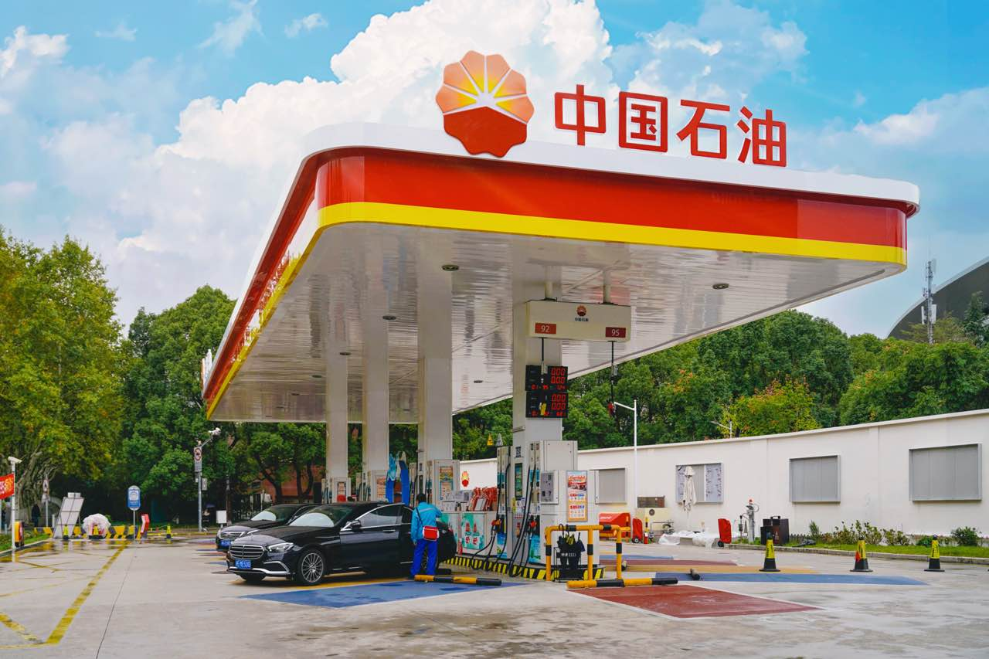
一、检查工作开展概况
依据公司设备设施管理工作部署及《加油站设备设施检查表》，围绕“检查促落实、以督促提效能”的工作思路，突出“聚焦关键、深挖细节、务求实效”导向，每月扎实开展设备设施“四不两直”检查工作。
重点核查内容
设备运行状态、静电接地规范性、维护保养记录、消防器材完好性、配电间管理和操作井规范等。
具体涵盖区域
加油机内部：流量计、编码器、防爆接线盒、静电接地线。
油罐区：静电接地检测箱、通气管、卸油口、操作井、三次油气回收装置。
配电间：线管封堵、应急照明、绝缘垫。
消防器材：灭火器压力、喷管、称重记录、合格证。

Slide 4
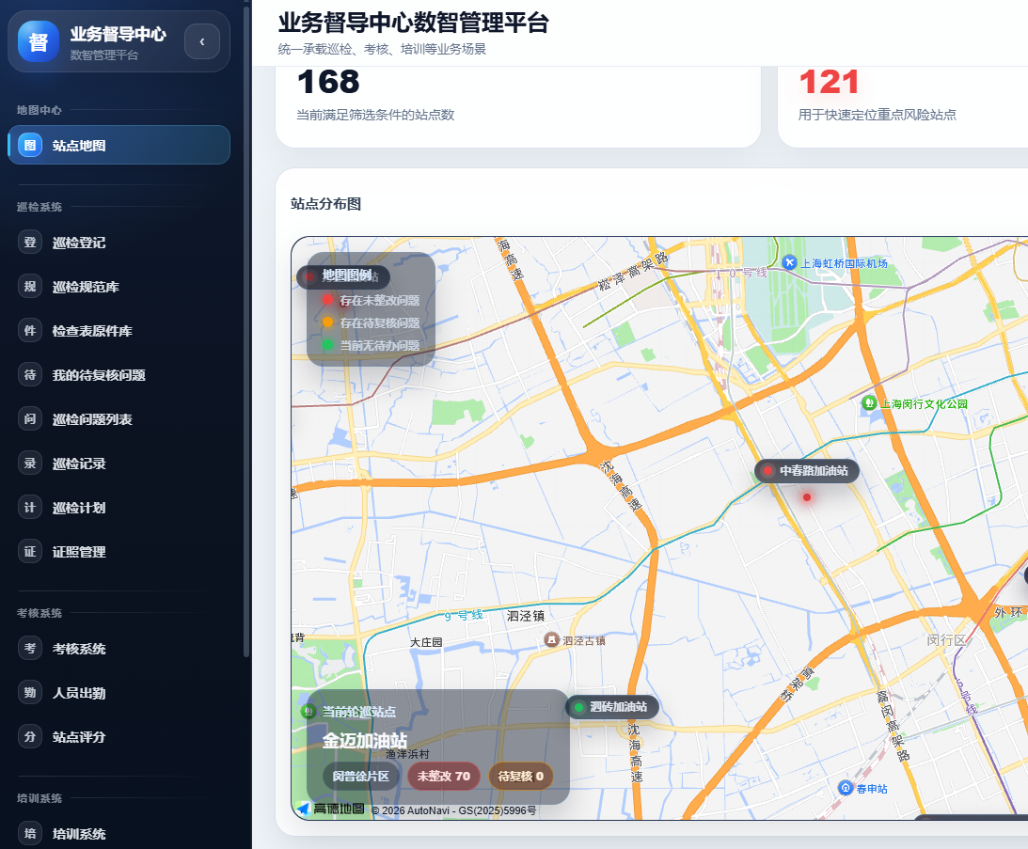
一、检查工作开展概况
优秀做法
（一）实施设备设施全覆盖检查，确保不留死角、问题无遗漏。
检查范围覆盖加油站全部关键设备，逐站逐项按表核查，杜绝盲区与选择性遗漏。
本次共发现问题 199 项，单站平均问题数 3.7 项，为后续整改提供完整数据基础。
（二）依托在线巡检系统，实现数据实时归集与整改进度可视可溯。
检查人员登录数智管理平台，即时拍照、描述问题并关联站点与规范条目。
告别纸质记录与人工录入，实现电子化，避免错漏延误。
系统将问题直接推送至对应加油站，便于快速整改。
本次199项问题全部现场即时上传，采集效率较纸质方式提升较大。

Slide 5
目录
一、检查工作开展概况
二、总体情况
三、检查发现

Slide 6
二、总体情况——按单位划分
本月完成7个片区、4家股权单位、共54座加油站的巡检任务，站均问题数3.7个，共发现199个问题。

Slide 7
二、总体情况——按油站划分
单站检查情况
站点 | 问题数
松江第一加油站 | 13
晟隆加油站 | 10
共富加油站 | 9
维辉加油站 | 9
龚路加油站 | 7
华浦加油站 | 6
华辉加油站 | 6
崇明第十三加油站 | 6
常德路加油站 | 6
国彝加油站 | 5
宝杨第二加油站 | 5
站点 | 问题数
崇明第七加油站 | 5
崇明第三加油站 | 5
泗砖加油站 | 5
泰和加油站 | 5
环南加油站 | 5
莘庄工业区加油站 | 5
前卫加油站 | 4
国颌加油站 | 4
杨思加油站 | 4
泖新加油站 | 4
绿地加油站 | 4
站点 | 问题数
锦秋加油站 | 4
闵行第一加油站 | 4
东新加油站 | 3
圆沙加油站 | 3
崇明第十五加油站 | 3
崇明第十四加油站 | 3
泥城加油站 | 3
浦东北路加油站 | 3
滨湾加油站 | 3
漕宝路加油站 | 3
青浦第一加油站 | 3
站点 | 问题数
中春加油站 | 2
凯燕加油站 | 2
叶新加油站 | 2
奉贤第三加油站 | 2
宝杨第一加油站 | 2
廊华加油站 | 2
新桥加油站 | 2
松江第二加油站 | 2
英伦加油站 | 2
茸平加油站 | 2
茸惠加油站 | 2
站点 | 问题数
三新加油站 | 1
上中加油站 | 1
乐都加油站 | 1
四岔口加油站 | 1
奉贤第五加油站 | 1
崇明第九加油站 | 1
新场加油站 | 1
浦星加油站 | 1
赵高路加油站 | 1
金山第六加油站 | 1

Slide 8
目录
一、检查工作开展概况
二、总体情况
三、检查发现

Slide 9
三、检查发现——设备设施高频问题

Slide 10
三、检查发现——设备设施高频问题

Slide 11
三、检查发现——设备设施高频问题
加油站设备设施各类问题占比情况
设备接地不规范是单类问题最多的项，共 12 个问题，占比 7.2%，是本次巡检最集中的单一问题

Slide 12
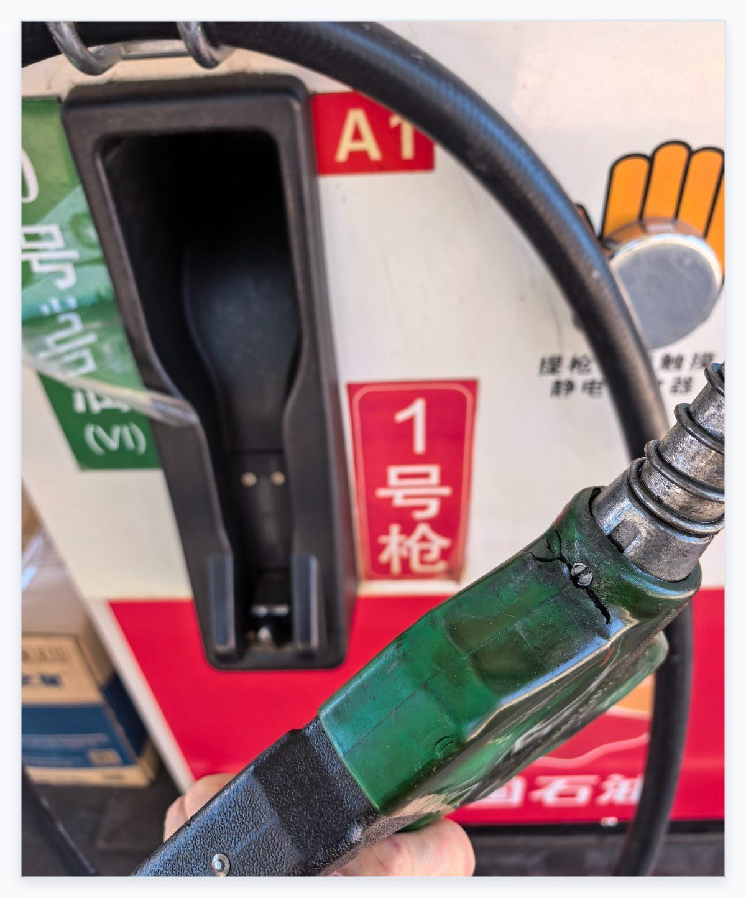
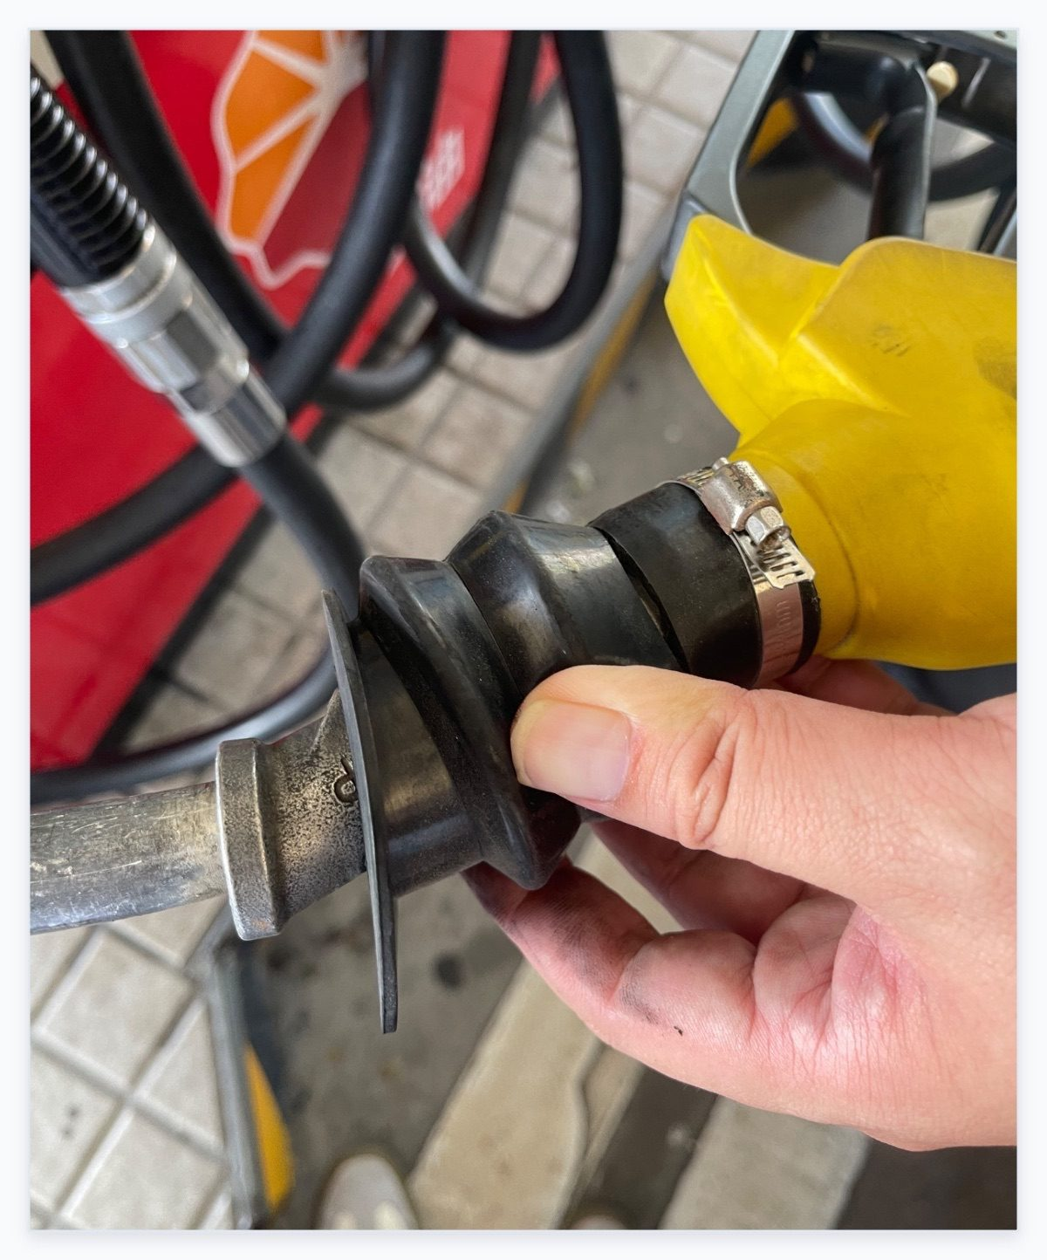
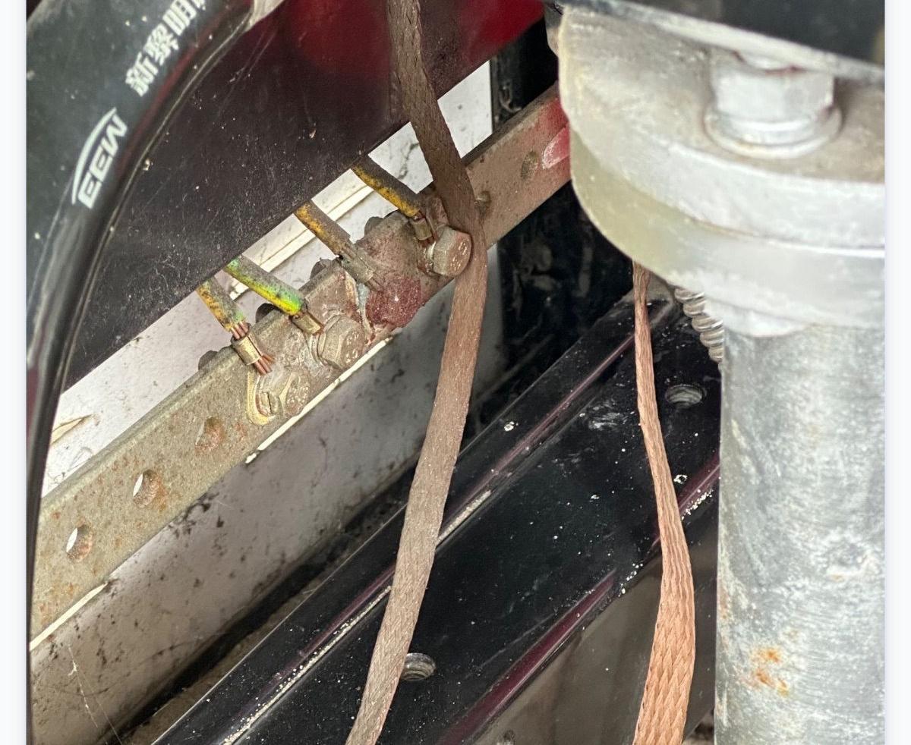
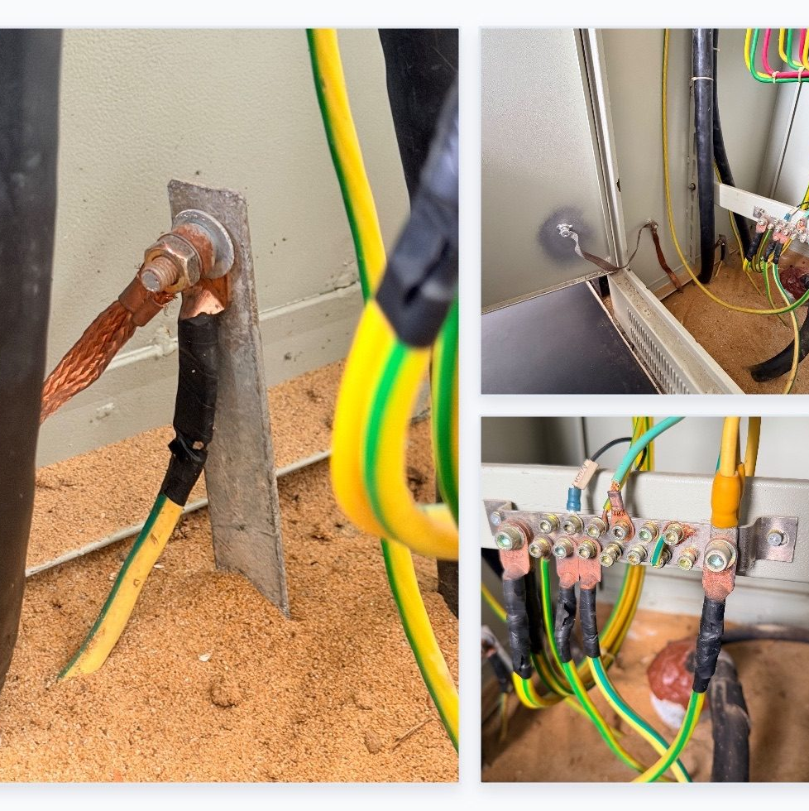
三、检查发现——设备设施高频问题
加油站设备设施高频问题原因分析
1、枪套、集气罩破损
2、加油机静电接地不规范、静电接地锈蚀
原因：加油站日常巡检中未关注加油枪受损情况、配件完好性，未及时更换配件，管理人员未留意此问题。
原因：站点不清楚静电接地规范要求，导致加油机静电接地不规范；日常巡检往往只关注加油机外观和运行状态，未关注静电接地螺母或扁铁情况。

Slide 13
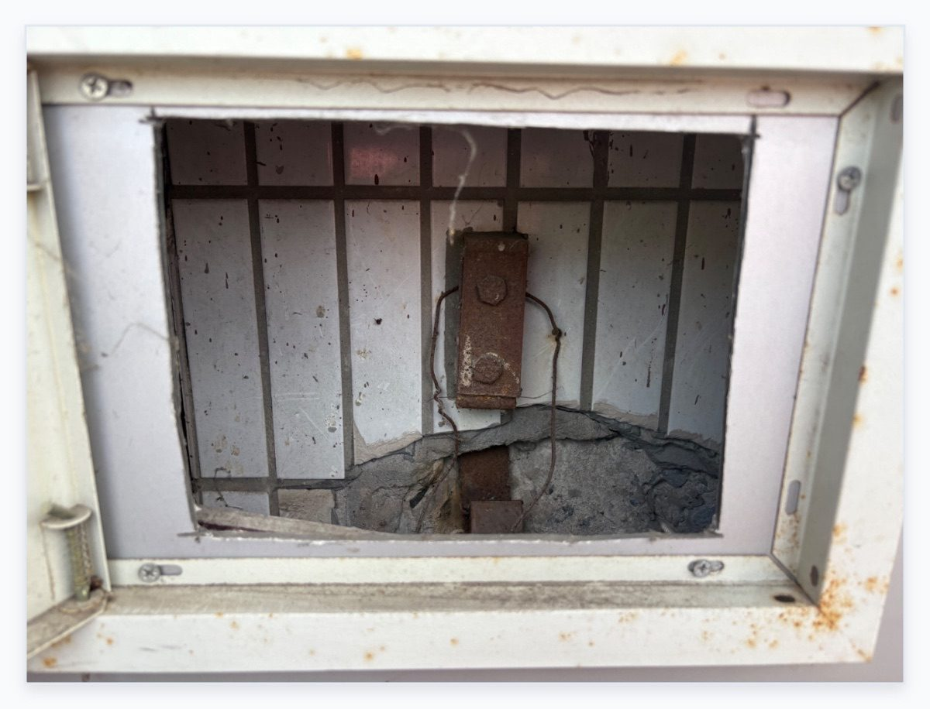
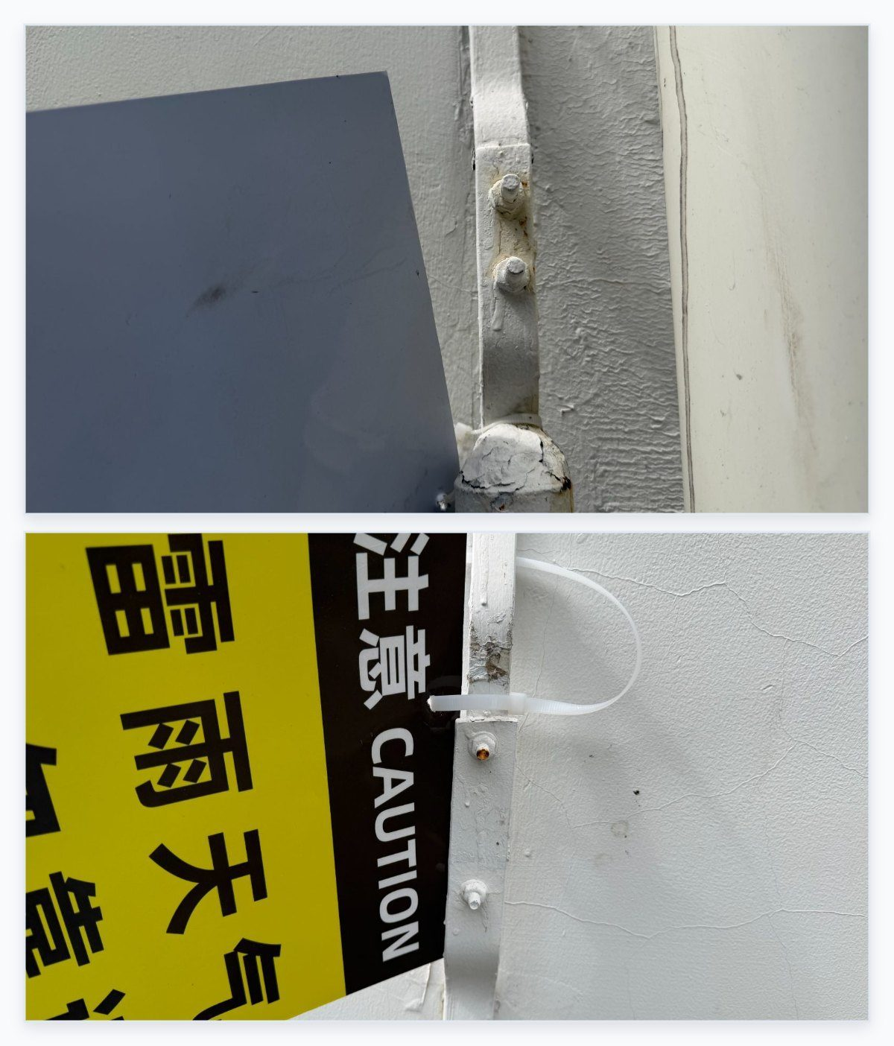
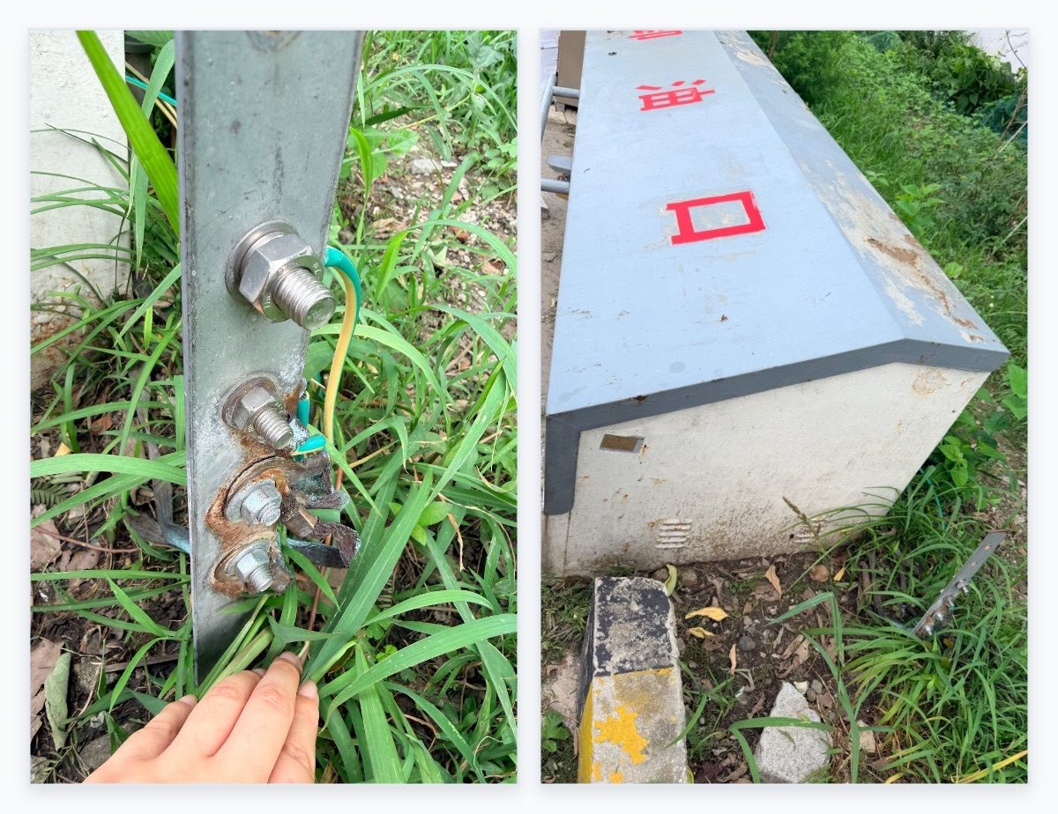
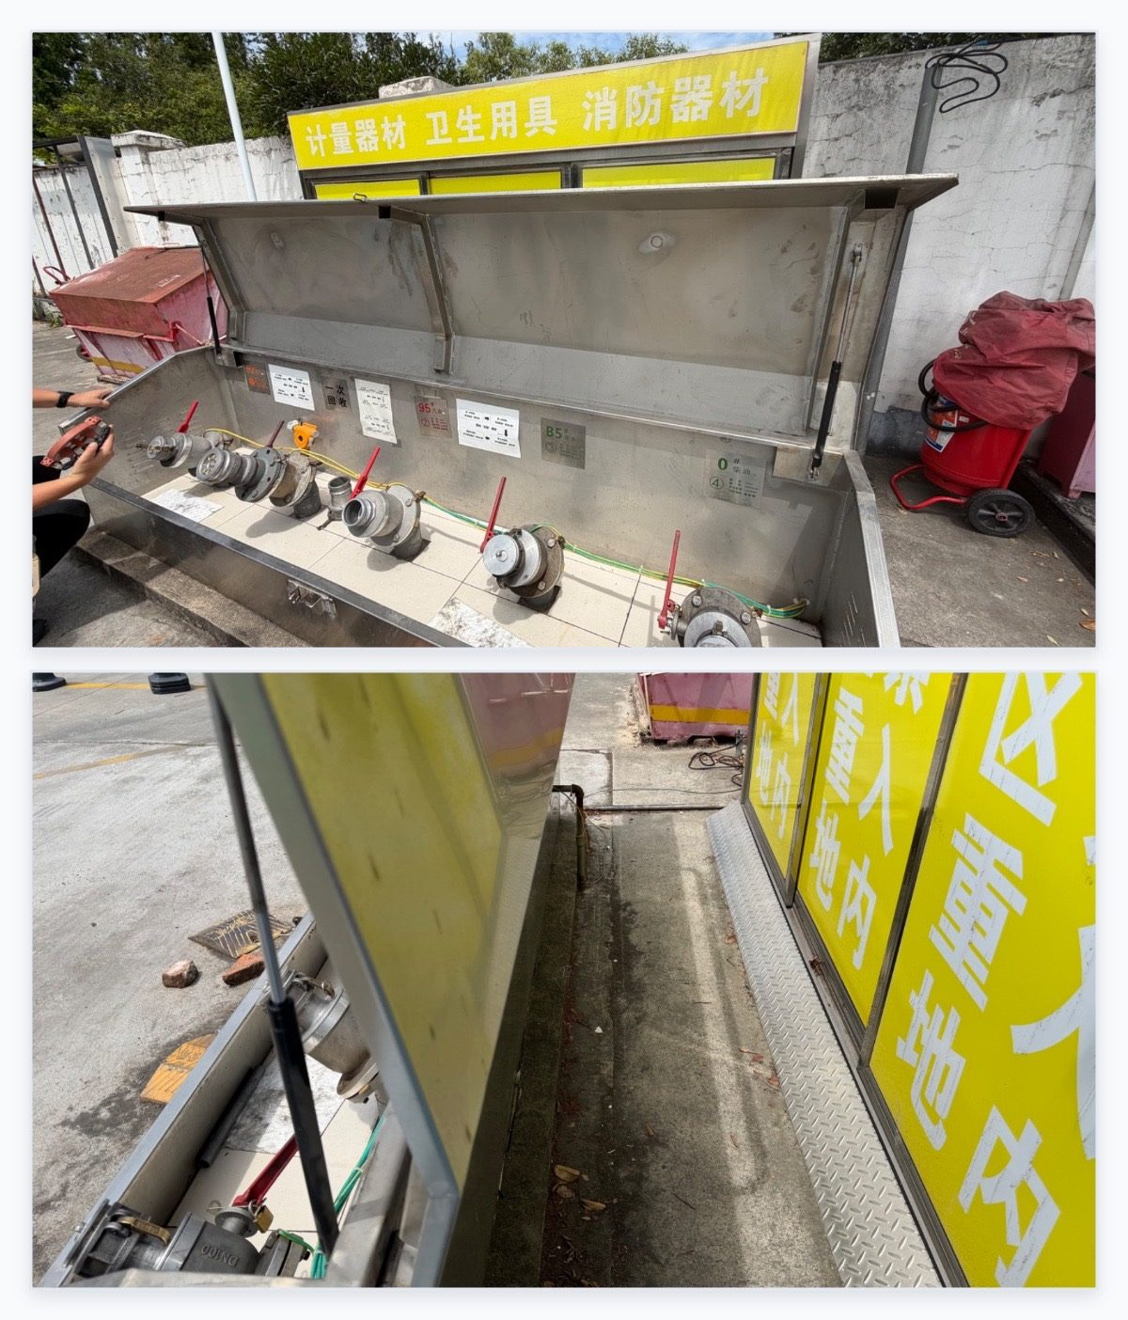
三、检查发现——设备设施高频问题
加油站设备设施高频问题原因分析
3、防雷引下线螺栓规格不足、未加垫片、存在锈蚀情况
4.卸油口箱体未接地，柜门未跨接或存在一点多接现象
原因：加油站对防雷引下线规范要求不熟悉、日常巡检时较少对防雷引下线进行检查。
原因：加油站站点不清楚卸油口箱体静电接地规范要求。

Slide 14
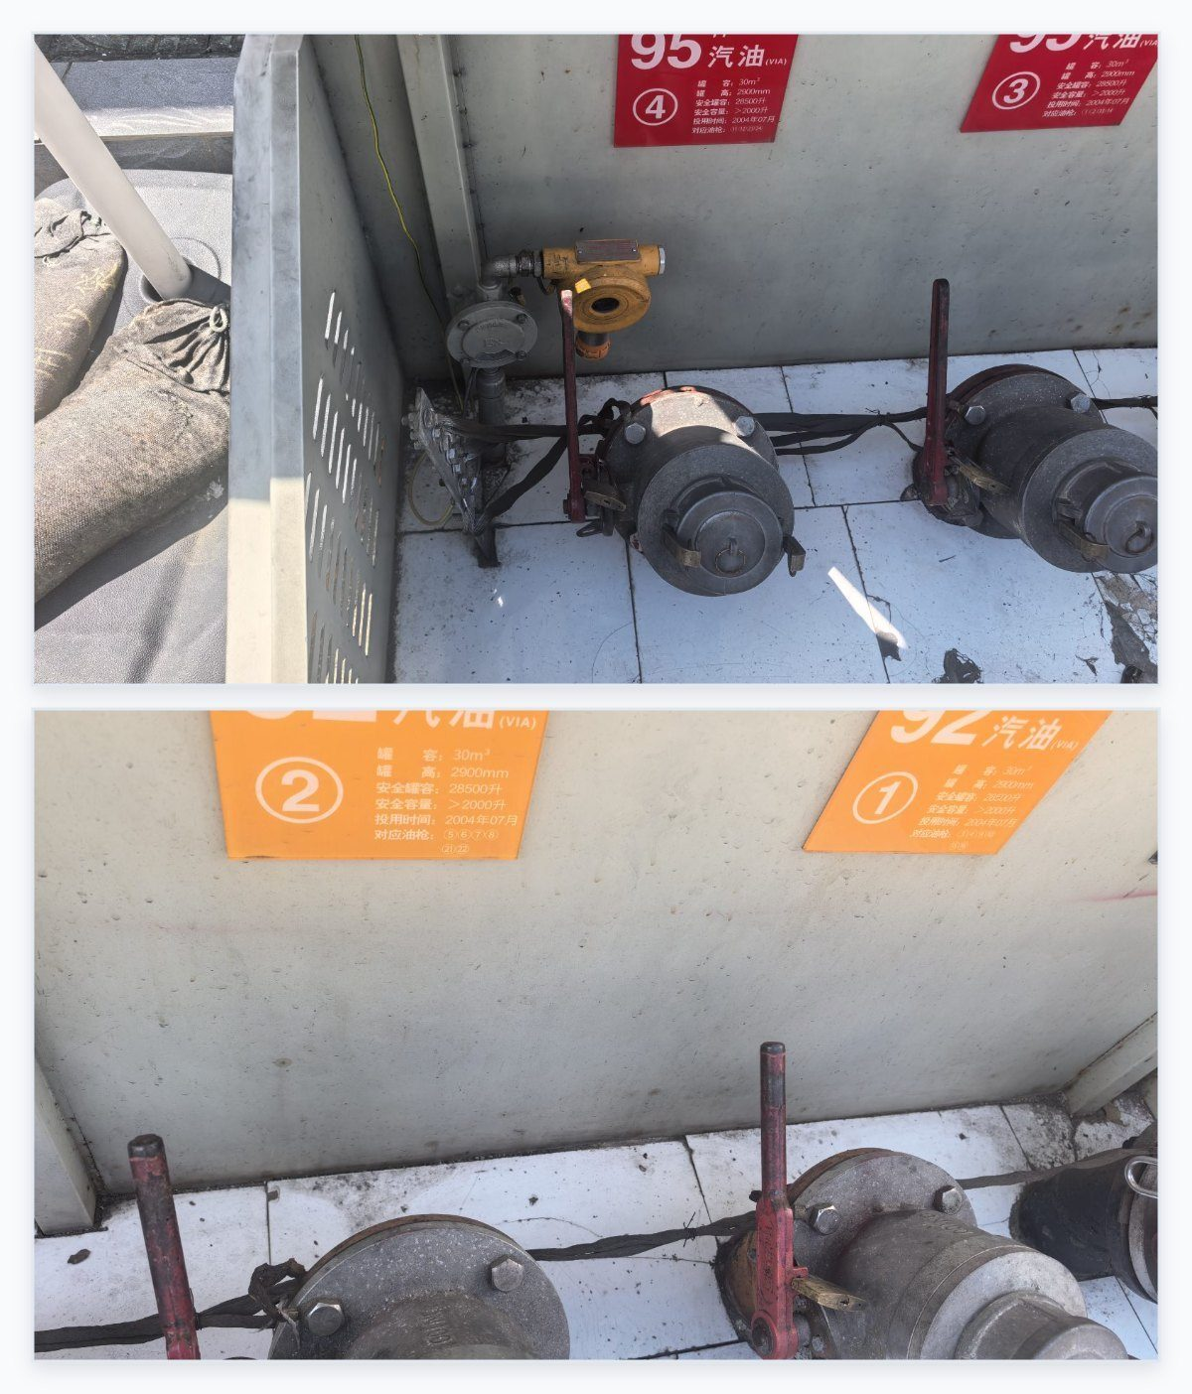
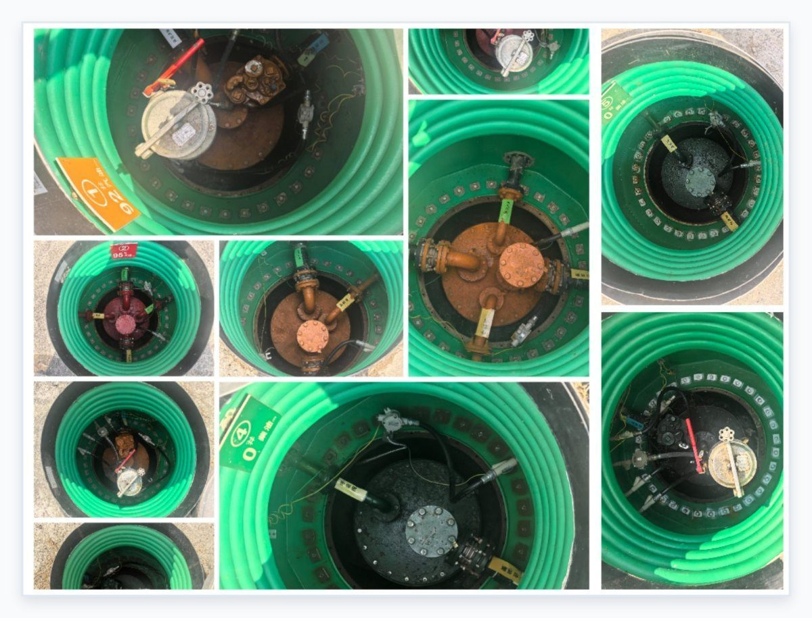
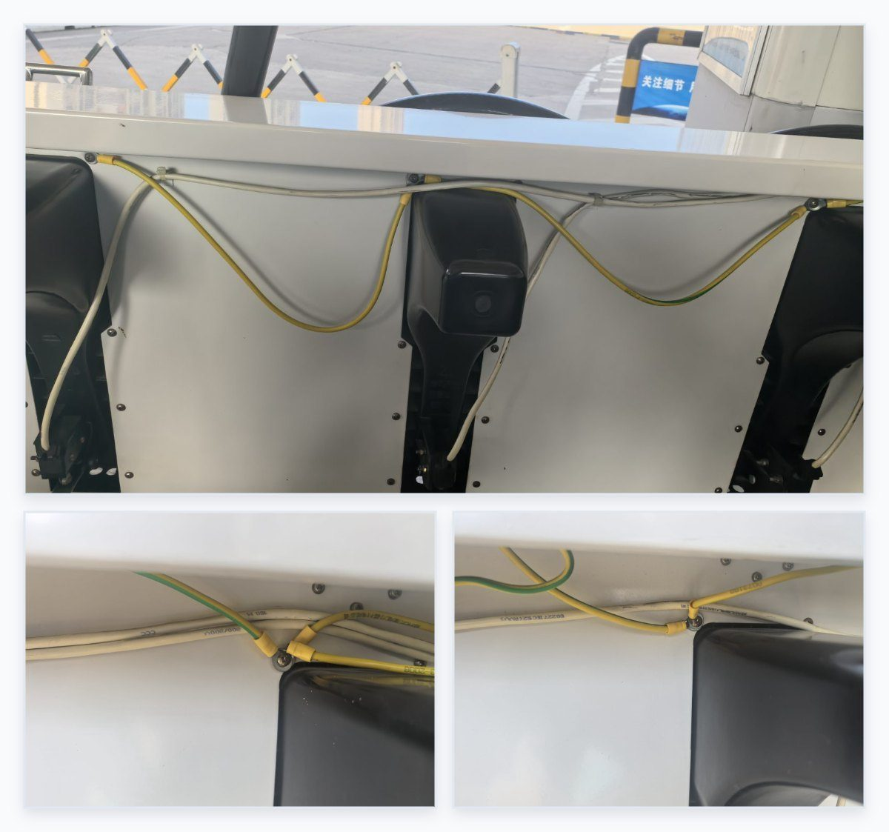
三、检查发现——浦东片区
检查站数：8站（杨思，浦星，环南，龚路，国郃，浦东北路、英伦、赵高路）
问题总数：27项
站均问题数：3.4项
特性问题：
杨思加油站：35KG灭火器的压力指针位于黄色区域；卸油口底部法兰静电接地存在一点多接情况。
环南加油站：所有潜油泵均未接地，部分加油枪接地处一点多接。
主要问题类型：
潜油泵未接地
加油机加油枪一点多接
卸油口底部法兰静电接地存在一点多接
杨思站
环南站
环南站

Slide 15
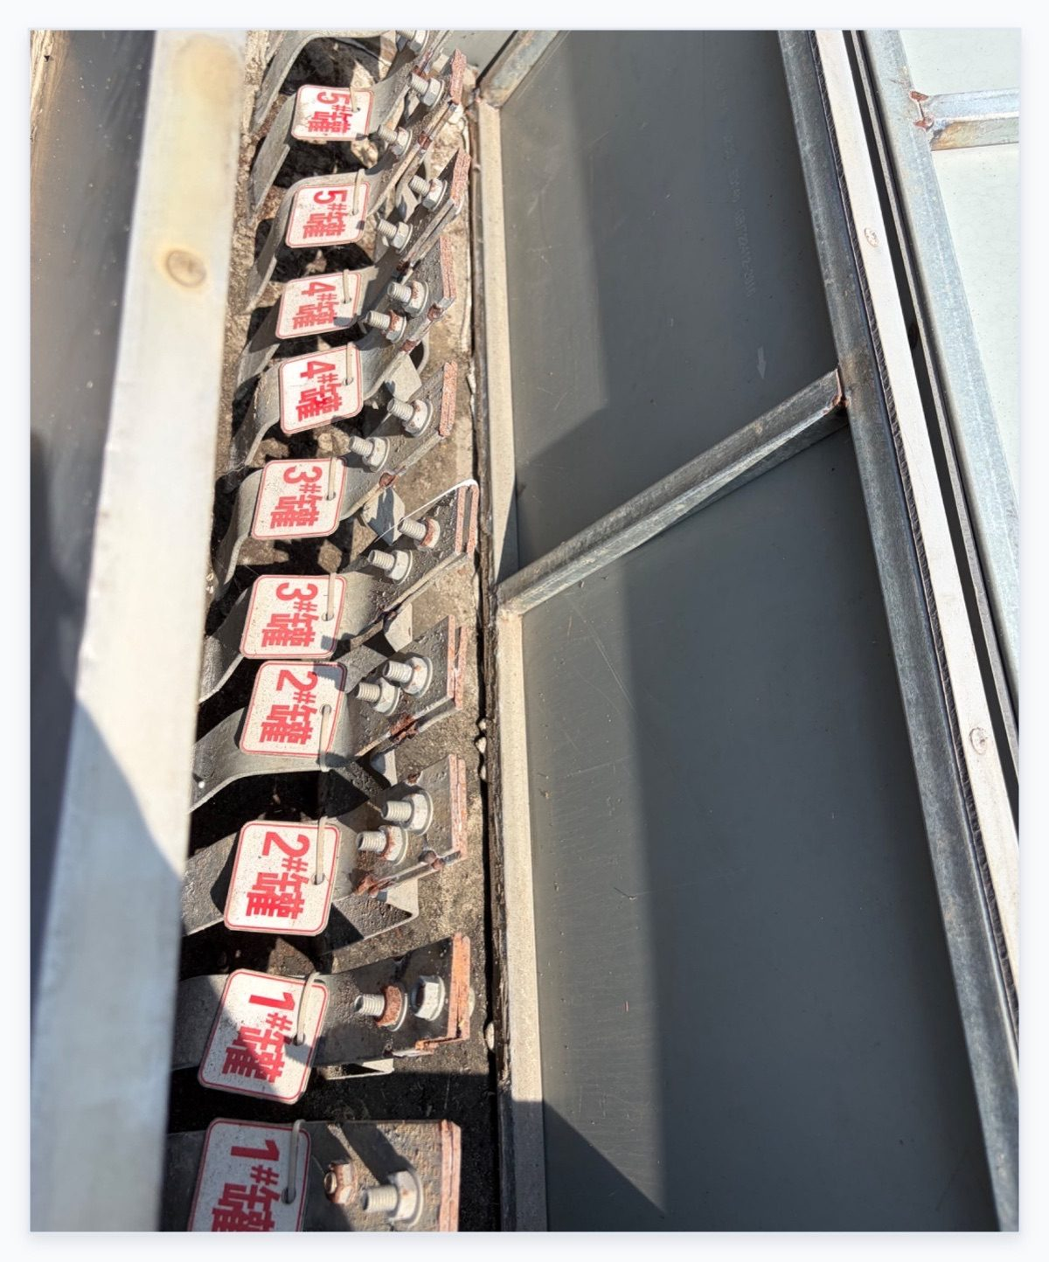
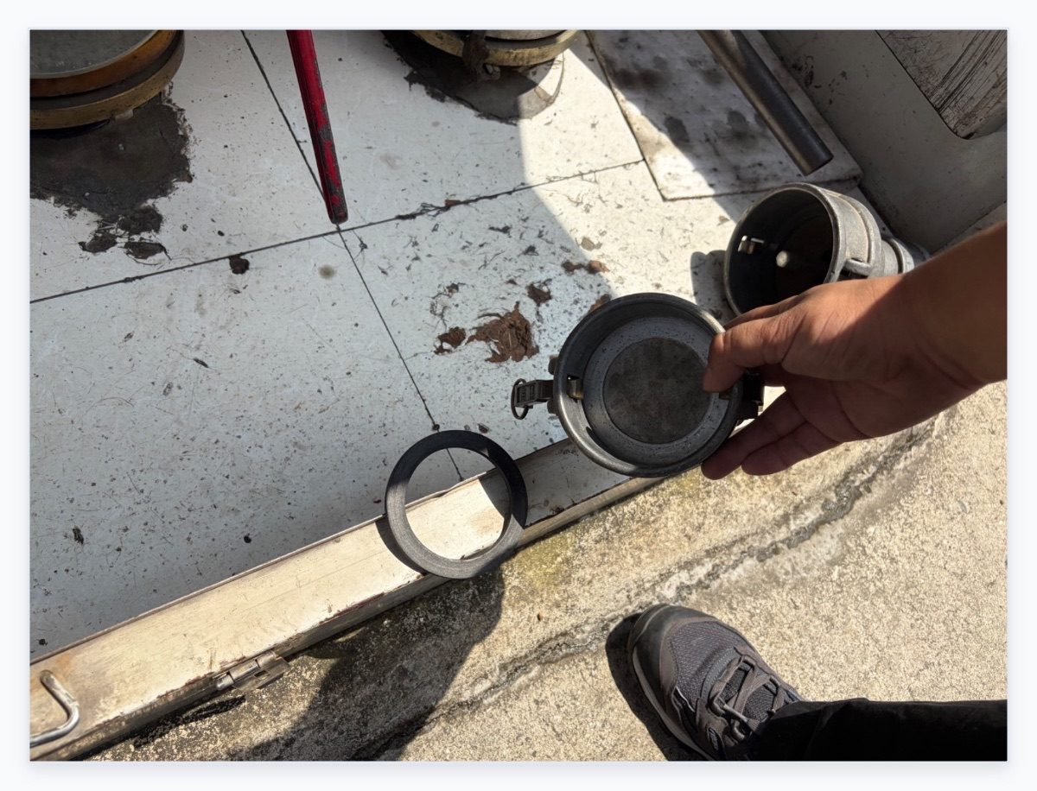
三、检查发现——浦东片区
特性问题：
龚路站
静电接地检测箱螺栓无垫片，且螺栓尺寸偏小
卸油箱内油气味重，多个卸油口盖内的垫圈松动
问题总数：7个
主要问题：
通气管未施封
静电接地检测箱螺栓无垫片
螺栓处锈蚀
卸油箱内油气味重，多个卸油口盖内的垫圈松动
1号加油机内部静电接地不规范（未接地）

Slide 16
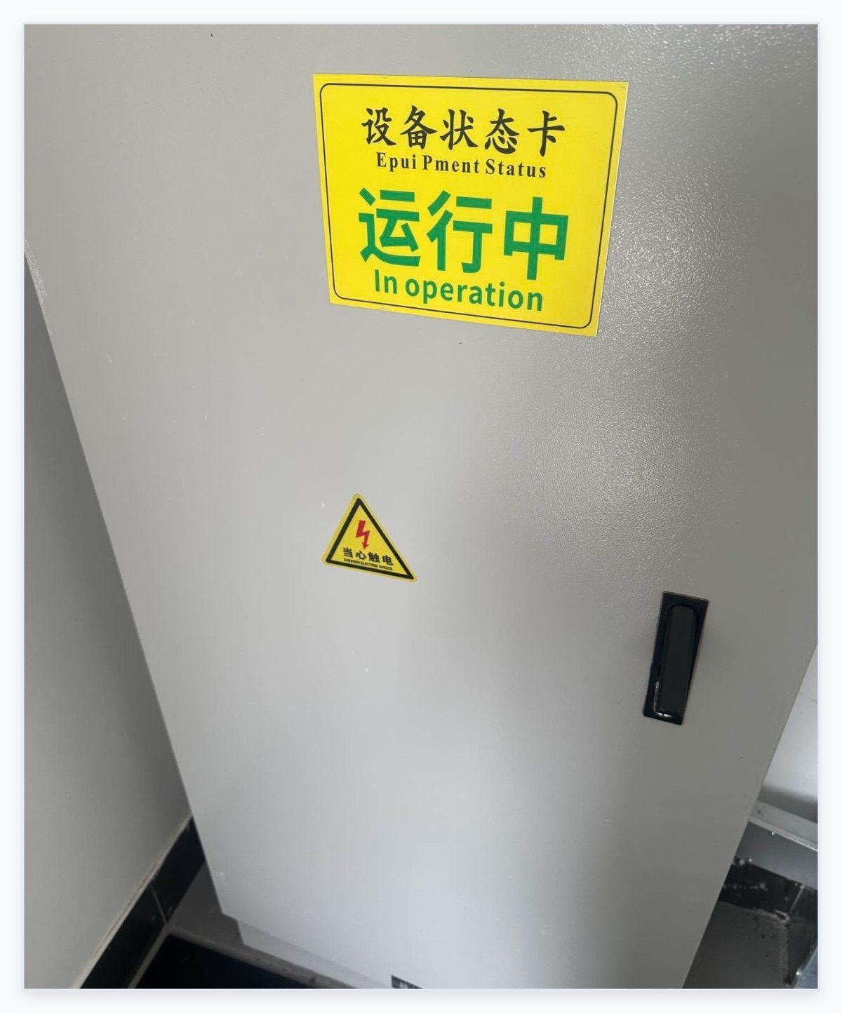
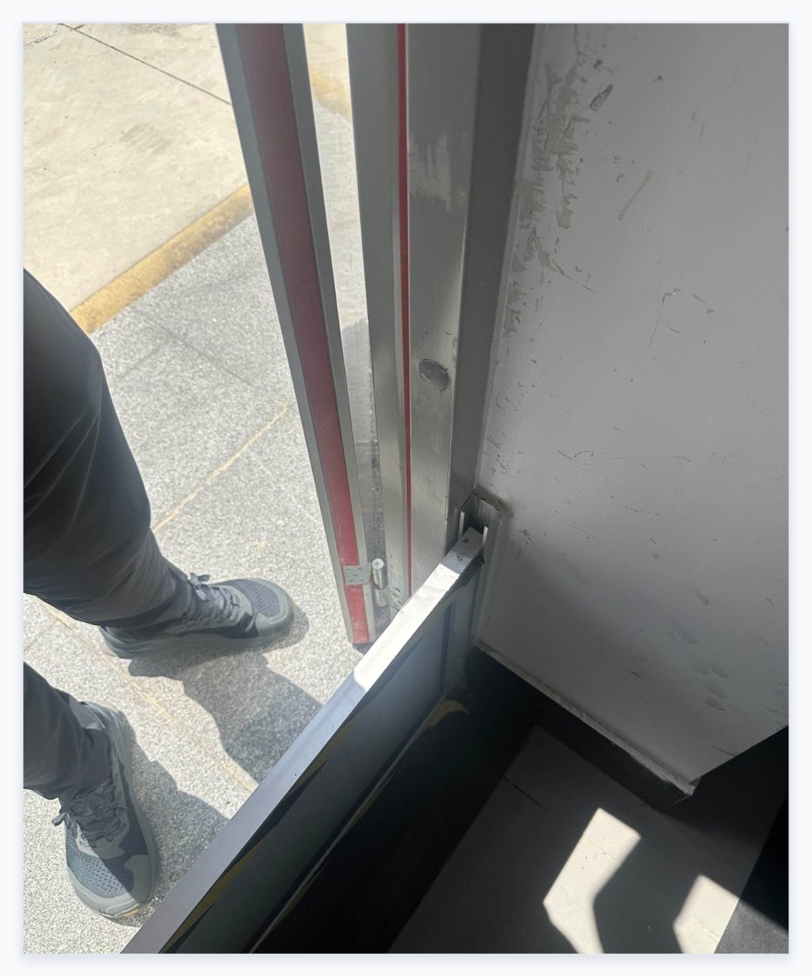
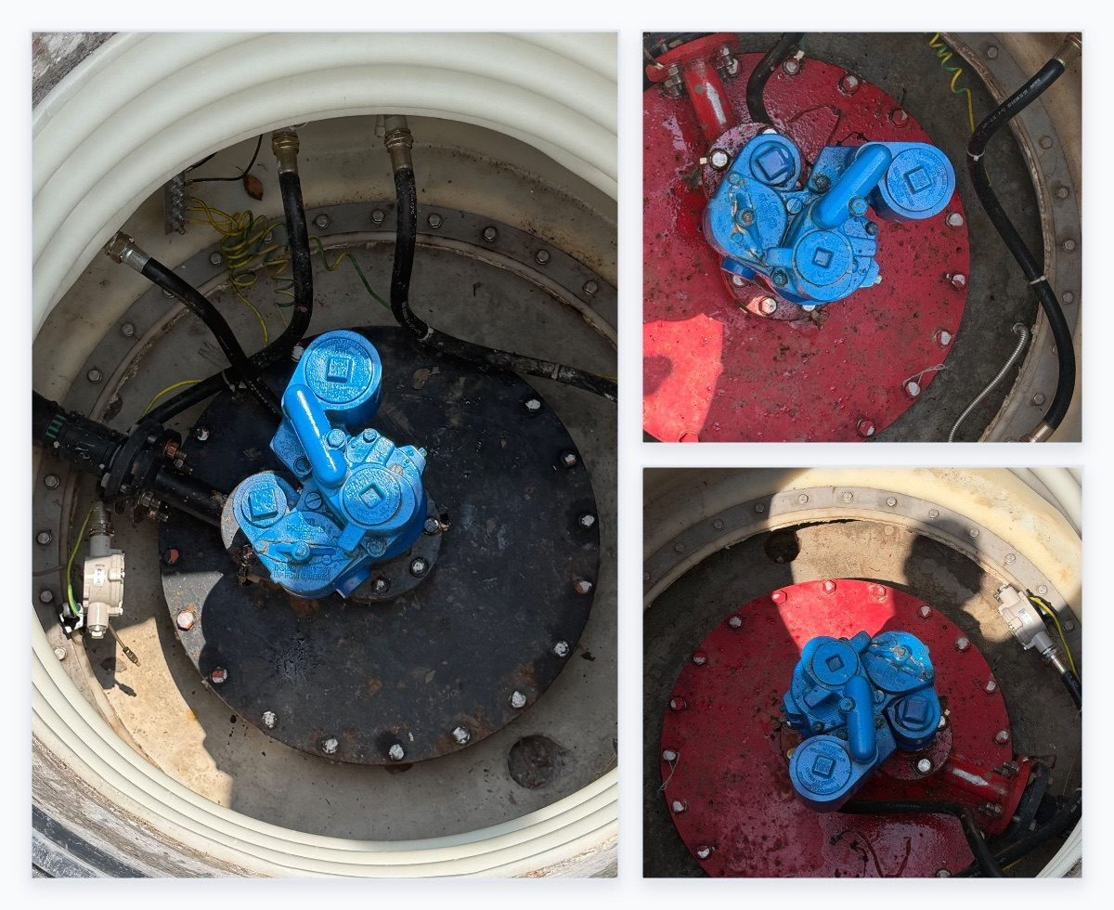
三、检查发现——浦东片区
特性问题：
国郃路站
配电柜门的悬挂标识不符合规范，且配电间门未跨接
潜油泵均未接地
问题总数：4个
主要问题：
配电柜门未悬挂有效标识
配电间的门未跨接
潜油泵均未接地
罩棚螺栓不是M12

Slide 17
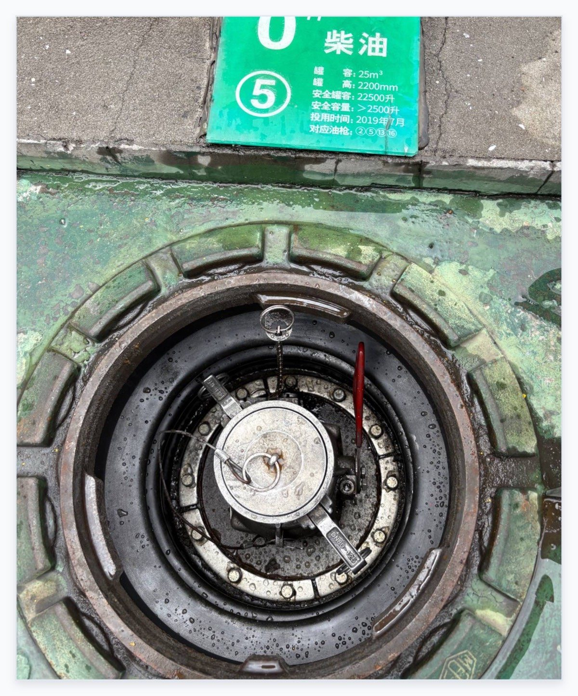
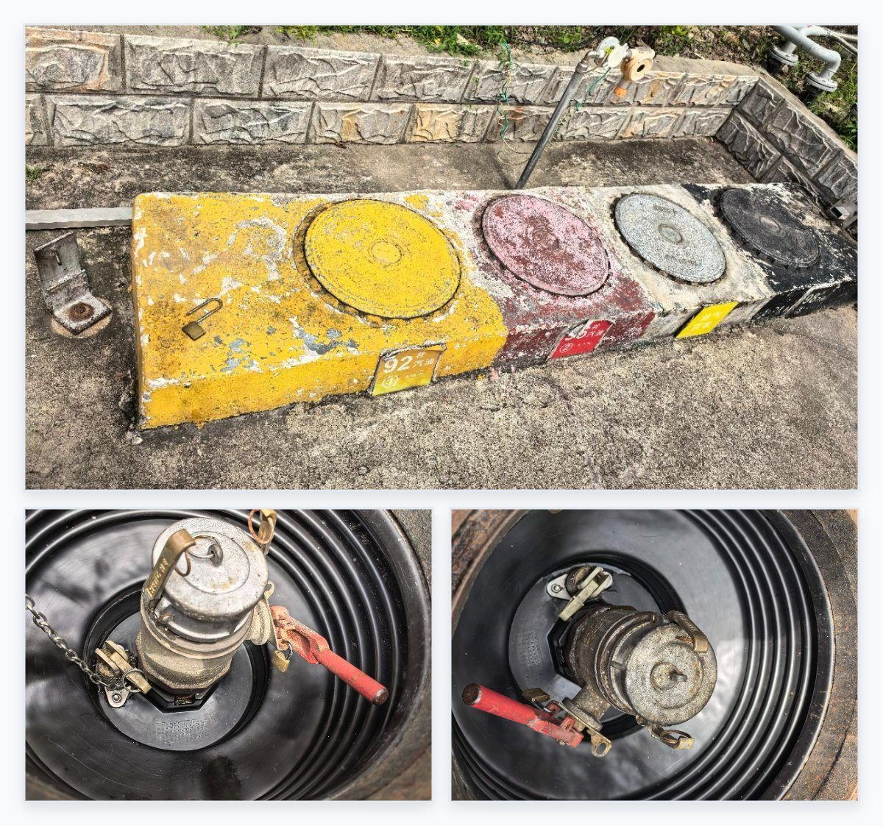
三、检查发现——闵普徐片区
特性问题：
华浦加油站：5号柴油卸油口未上锁，1号加油机加油枪托板下方有渗油，加油机底部填沙较高，5号柴油卸油口未上锁。
华辉加油站：卸油口及卸油口箱未上锁，配电柜整体未接地，罩棚下防雷防静电检测口内断接卡螺栓大小不符合M12标准，且断接卡锈蚀。
检查站数：7站（龙吴路、华浦、闵行第一、凯燕、虹梅南路、虹莘）
问题总数：26项
站均问题数项：3.7
主要问题类型：
卸油口未上锁
华浦
华辉
华辉

Slide 18
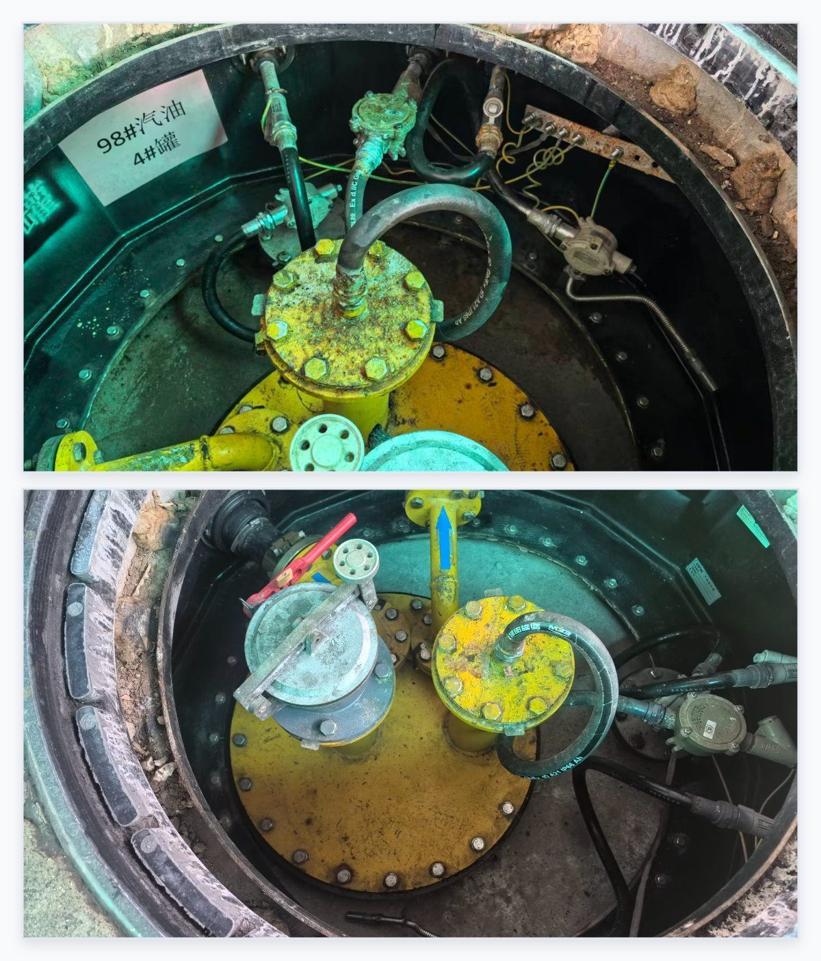
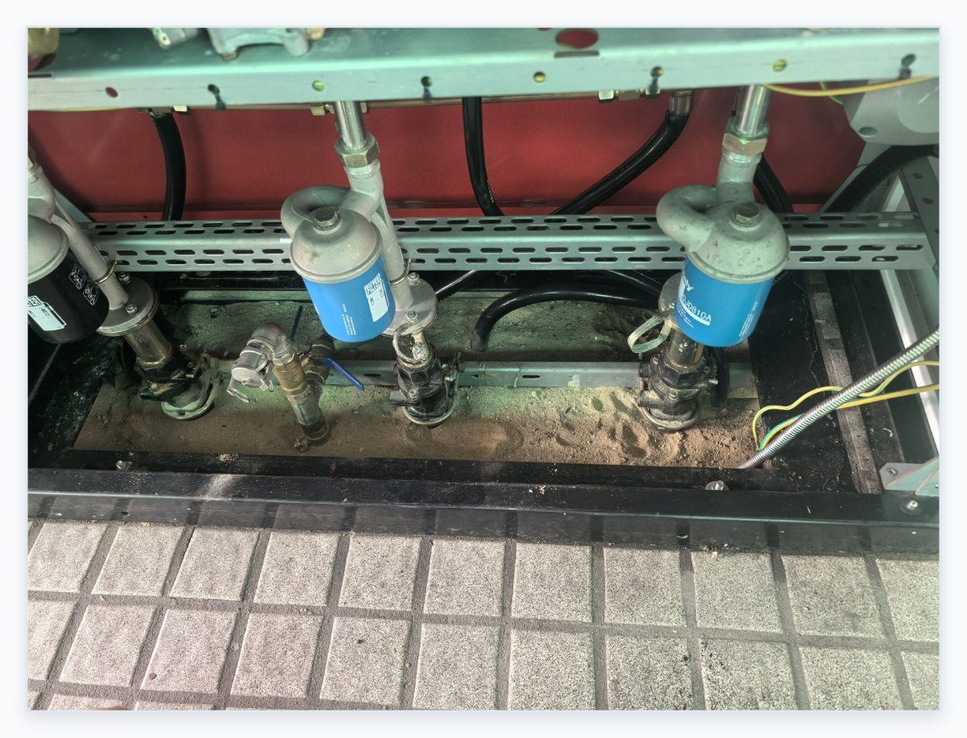
三、检查发现——闵普徐片区
特性问题：
闵行第一
问题总数：4个
主要问题：
1号加油机一个主板没有封盖无铅封
2号加油机底部黄沙填满较高
静电接地检测断接卡使用螺栓小于M12且多锈蚀
98号操作井内法兰颜色错误
98号操作井内法兰颜色错误
2号加油机底部黄沙填满较高

Slide 19
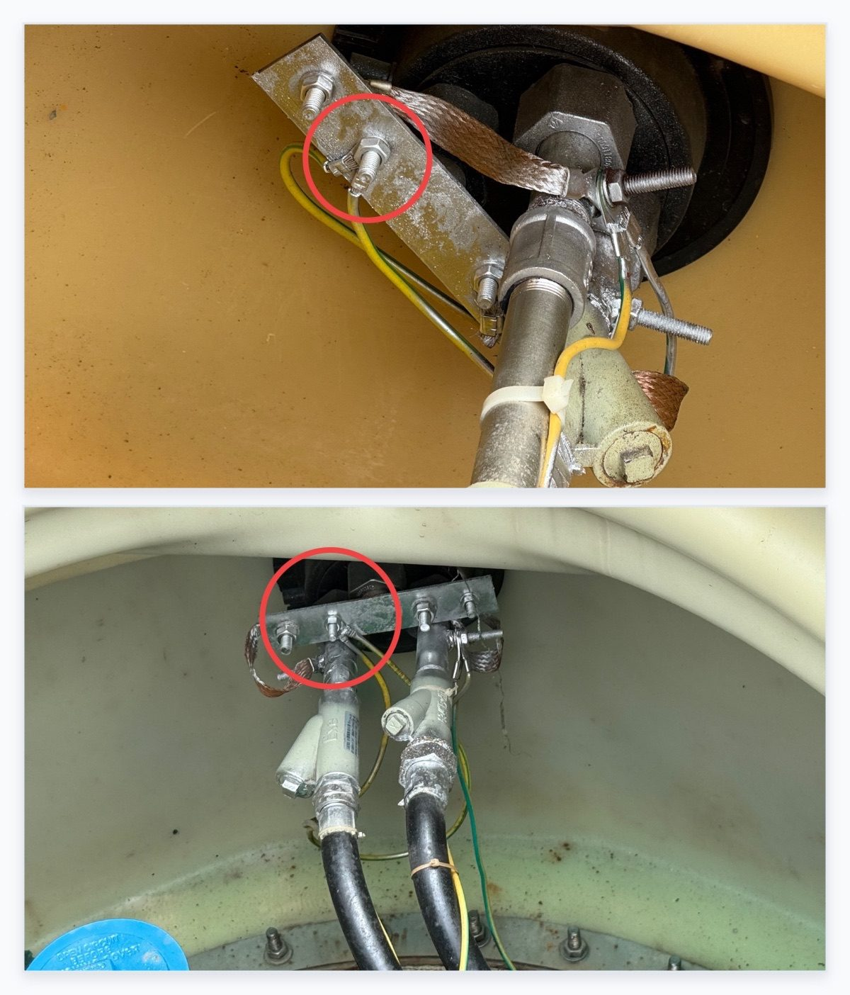
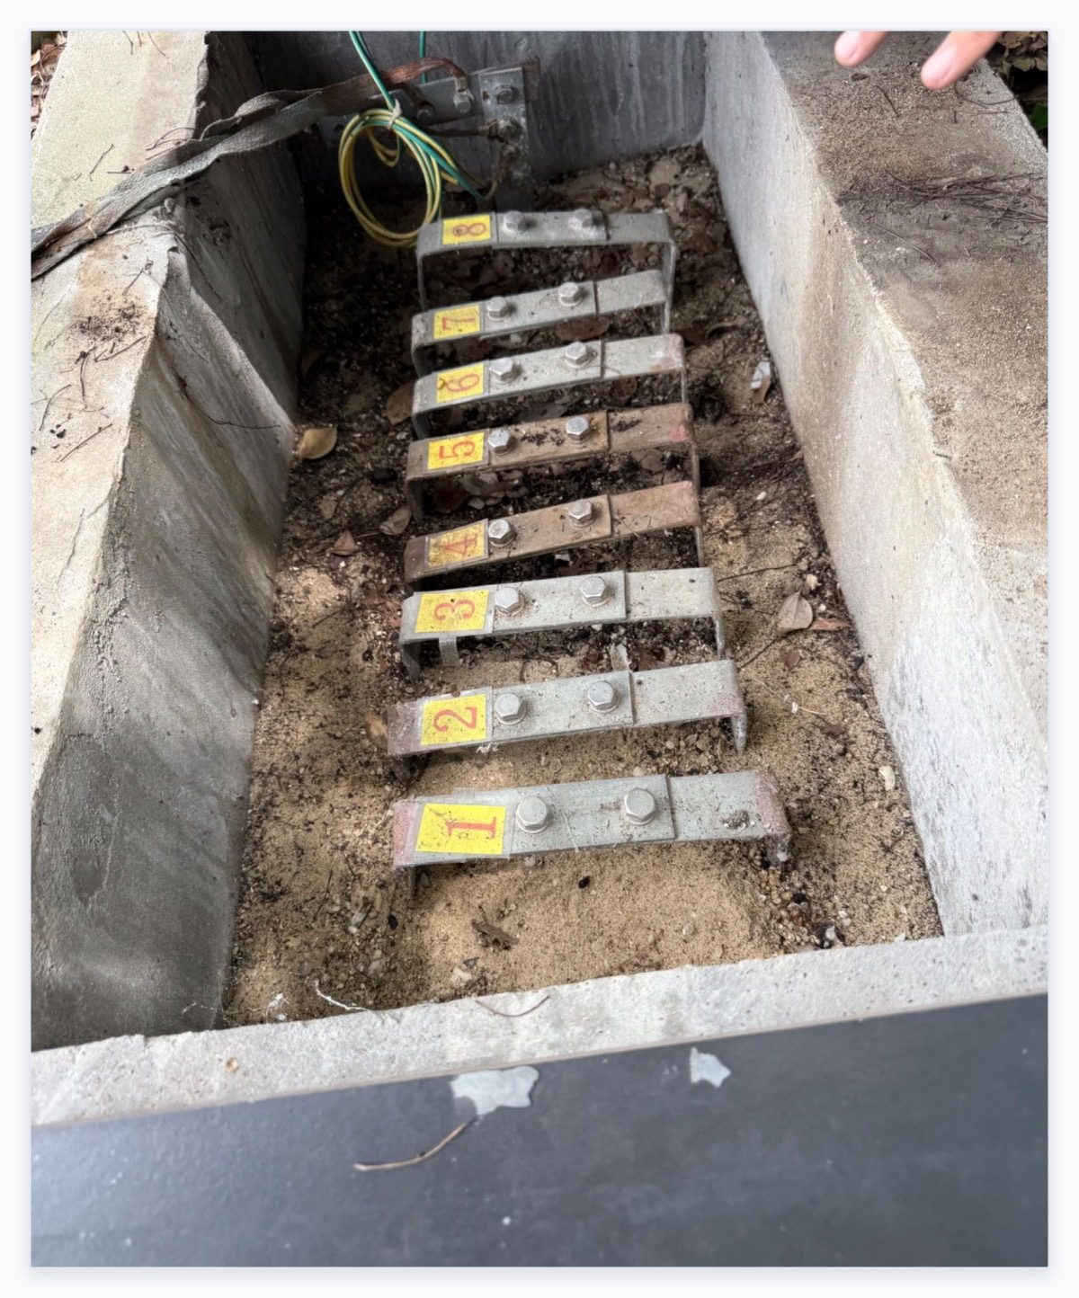
三、检查发现——闵普徐片区
特性问题：
莘庄工业区站
静电接地检测箱内未标注出对应的设施名称或油罐罐号
问题总数：4个
主要问题：
操作井接地极存在一点多接
静电接地箱内断接卡处部分螺栓未平垫弹簧垫片
静电接地检测箱内未标注出对应的设施名称或油罐罐号
配电间内预留管线未封堵
操作井接地极存在一点多接

Slide 20
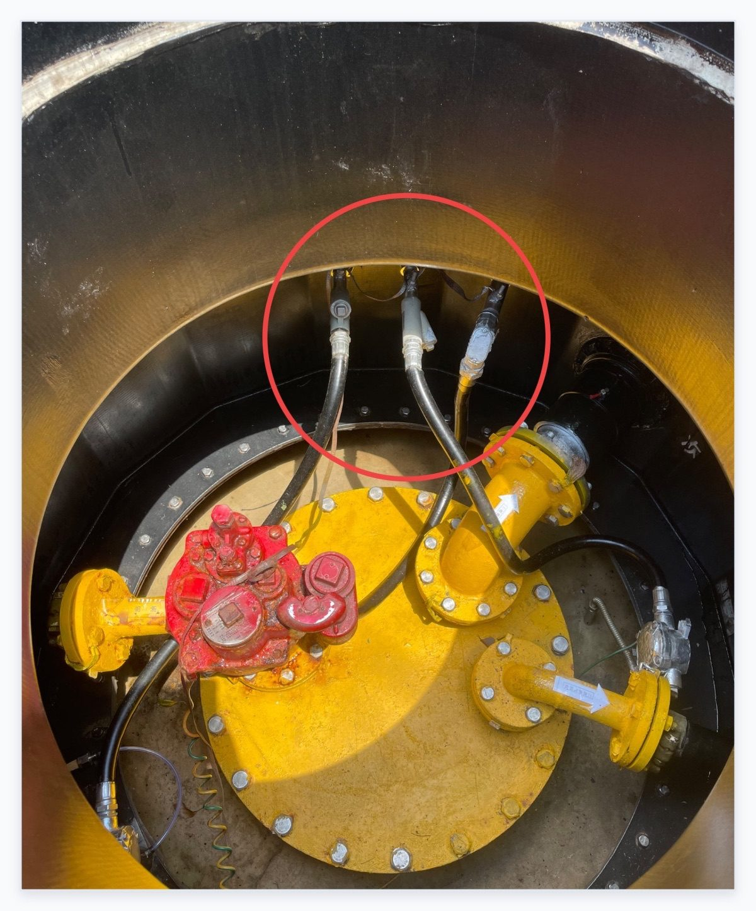
三、检查发现——闵普徐片区
特性问题：
中春站
集气罩破损
问题总数：2个
主要问题：
· 集气罩破损
· 操作井接地串接
操作井接地串接。

Slide 21
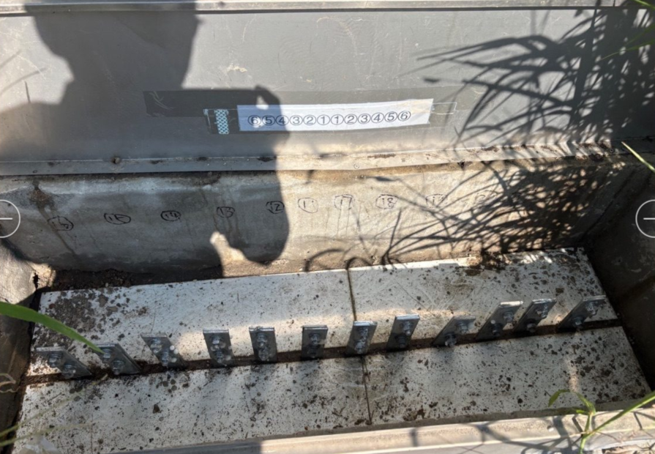
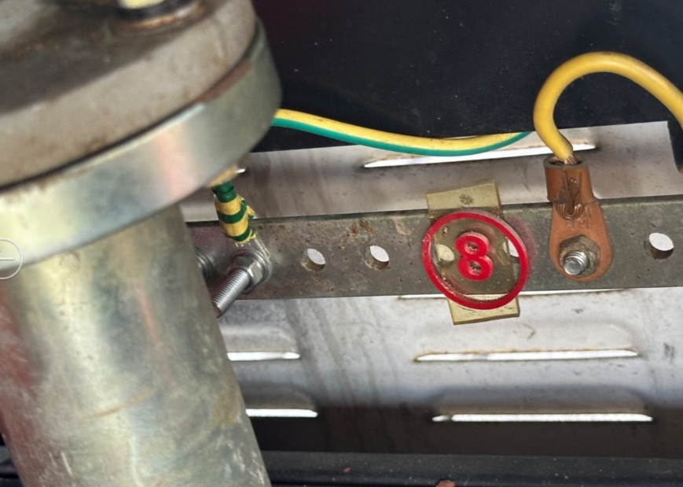
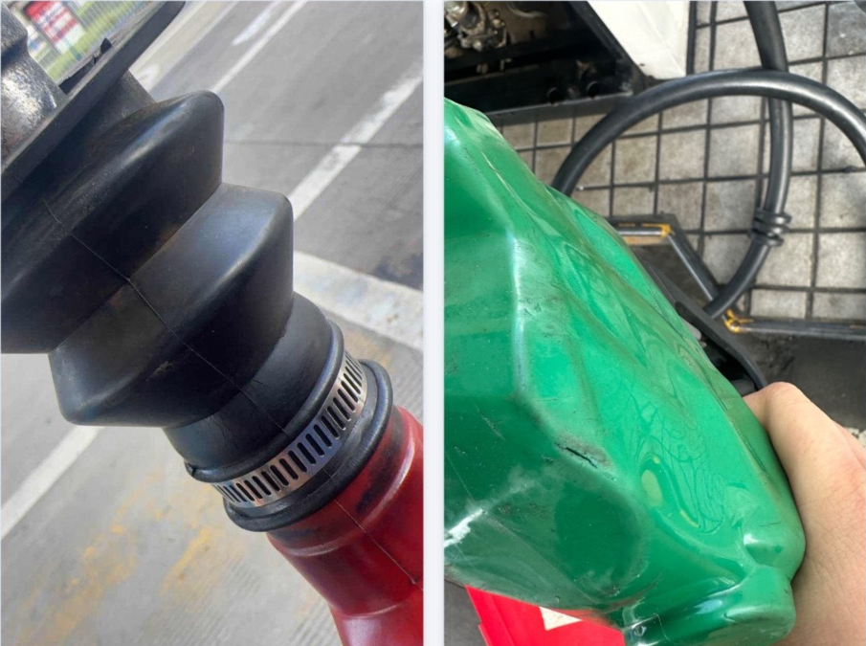
三、检查发现——松金片区
检查站数：2站（望榭、松江第三）
问题总数：3项
站均问题数：1.5 项
特性问题：
望榭加油站：静电接地检测箱中未标注出对应的设施名称或油罐罐号。
松江第三加油站：20 号枪集气罩破损。
主要问题类型：
静电接地检测箱中未标注出对应的设施名称或油罐罐号
2号加油机接地锈蚀严重
12号枪枪套破损，20号枪集气罩破损
望榭站
松江第三站

Slide 22
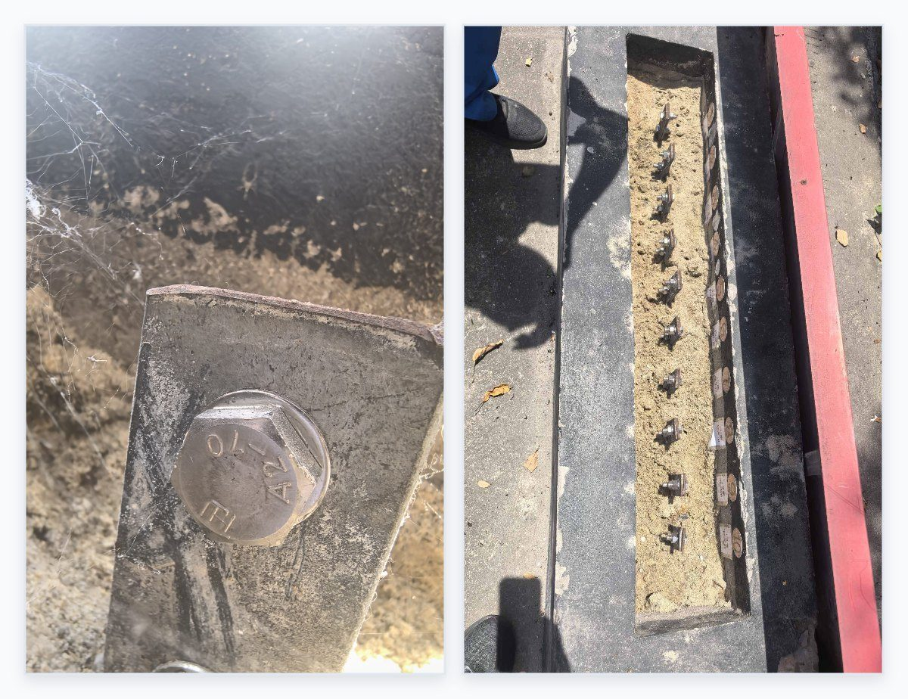
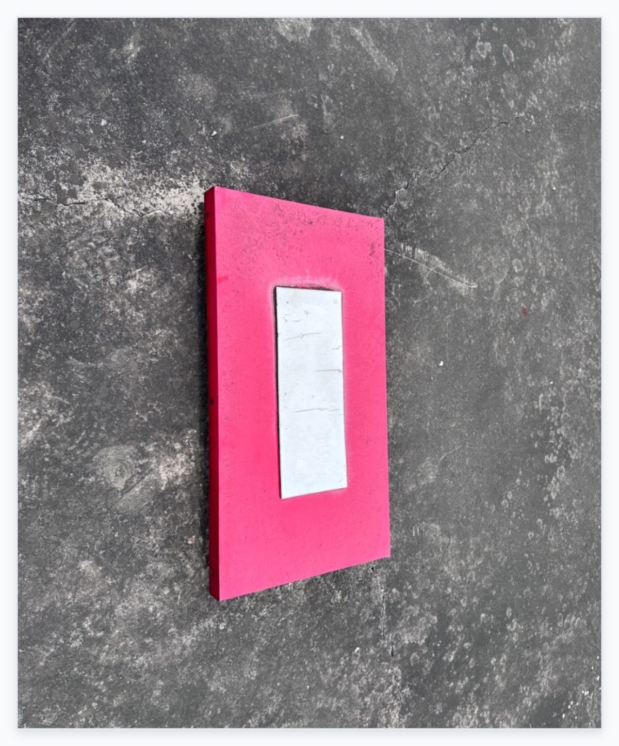
三、检查发现——嘉青片区
特性问题：
青浦第一加油站：灭火器的保养维护卡破损严重，未更新
四岔口加油站：静电接地检测箱内断接卡使用螺栓小于M12
检查站数：2站（青浦第一、四岔口）
问题总数：4项
站均问题数：2.0项
主要问题类型：
静电接地检测箱内断接卡未使用M12螺栓
静电接地检测箱箱体未有效接地
四岔口站
青浦第一站

Slide 23
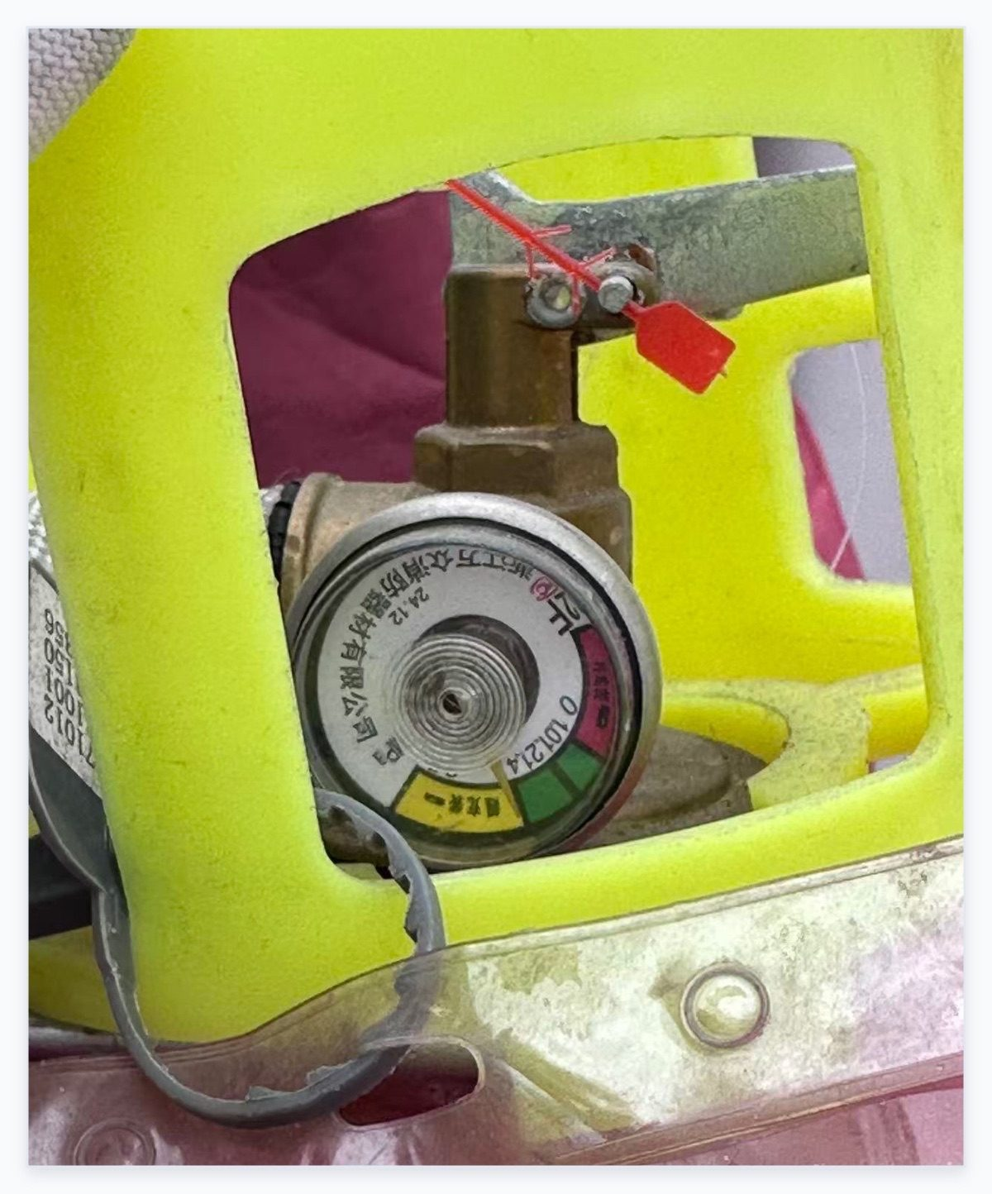
三、检查发现——嘉青片区
特性问题：
青浦第一站
问题总数：3个
主要问题：
静电接地检测箱箱体静电未接地
灭火器的压力表指针在黄色区间
静电接地检测箱箱体静电未接地

Slide 24
三、检查发现——嘉青片区
四岔口站
静电接地检测箱内断接卡使用螺栓小于M12
问题总数：1个
主要问题：
静电接地检测箱内断接卡使用螺栓小于M12

Slide 25
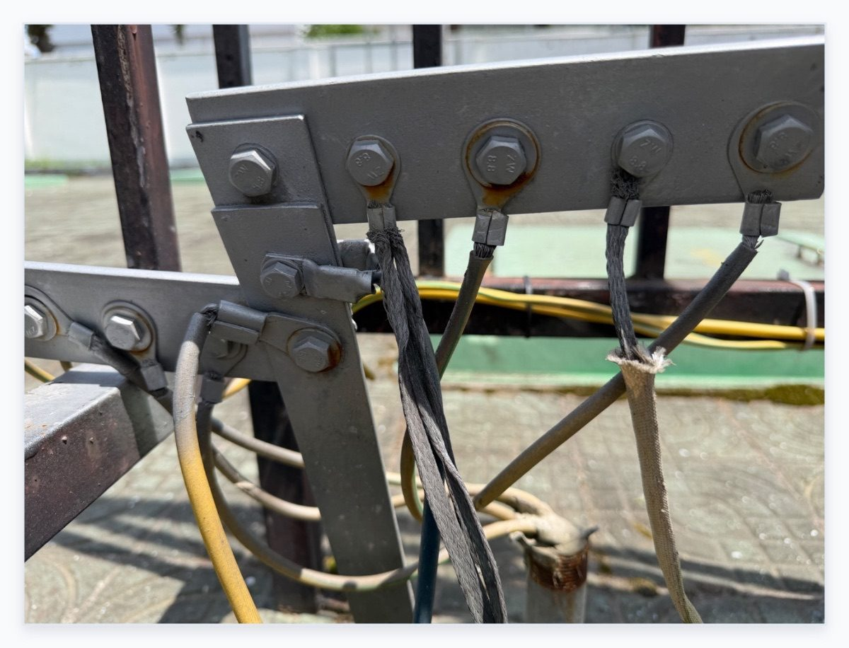
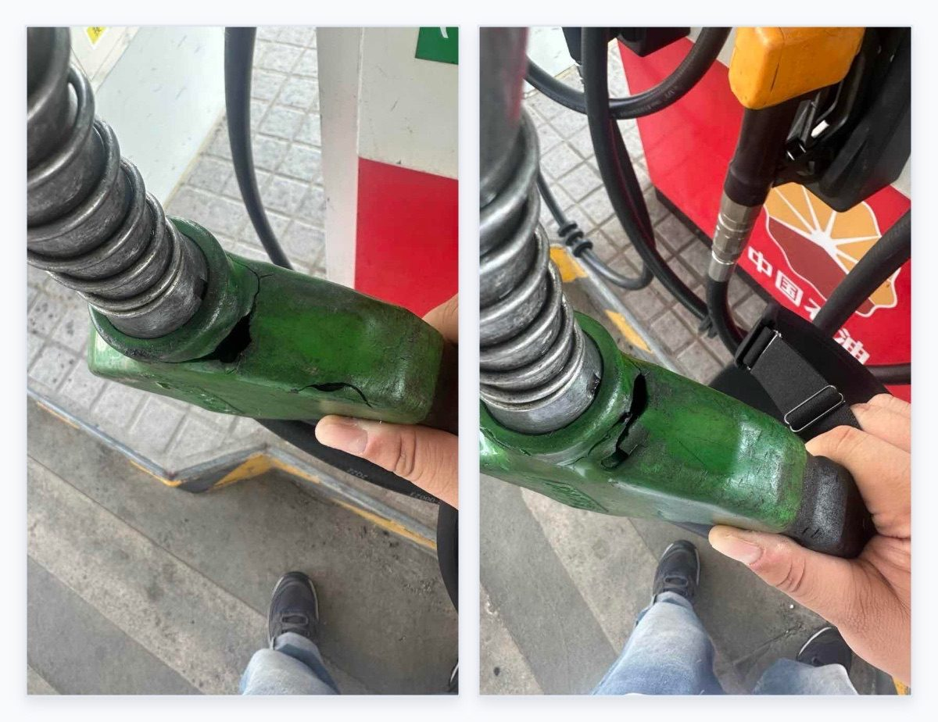
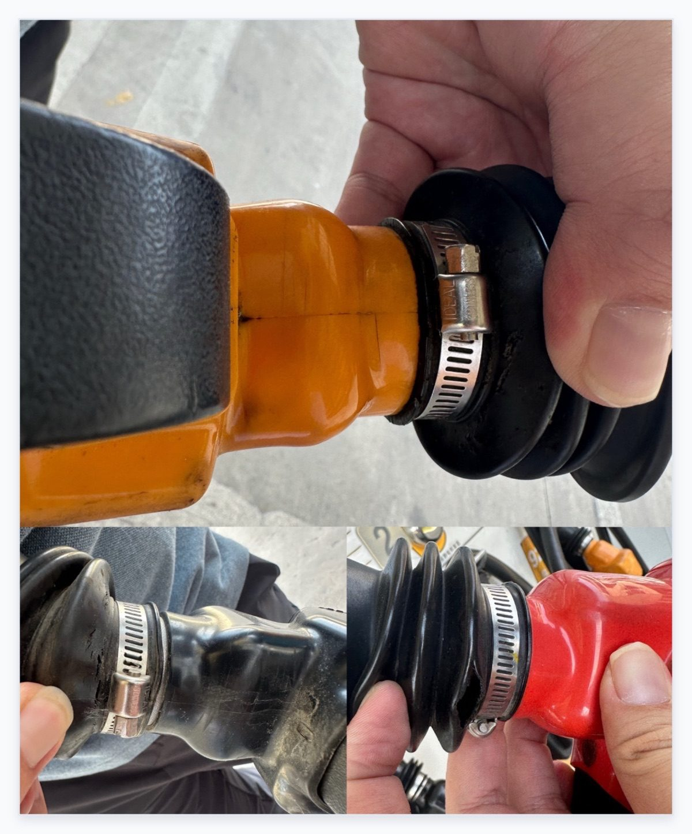
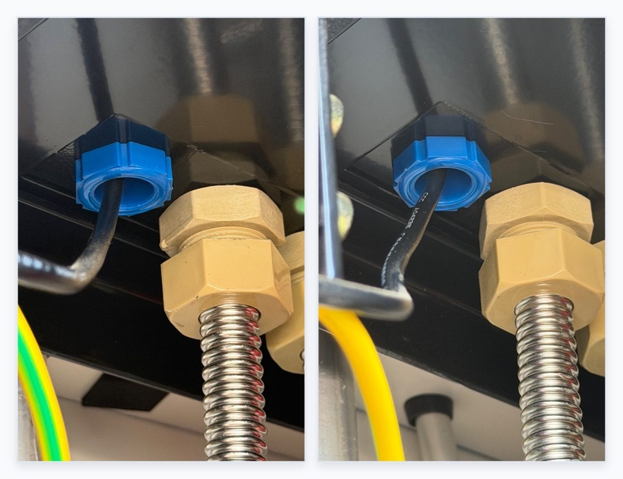
三、检查发现——南汇片区
检查站数：6站（滨湾、泥城、国彝、东新、新场、新桥）
问题总数：17项
站均问题数：2.8项
特性问题：
国彝加油站： 卸油口接地排上存在一点多接；加油机皆未进行有效封堵。
滨湾加油站： 4、6号枪枪套破损； 7、11、2号枪集气罩破损。
主要问题类型：
枪套破损；集气罩破损
卸油口接地排上存在一点多接
加油机皆未进行有效封堵
国彝站
国彝站
滨湾站

Slide 26
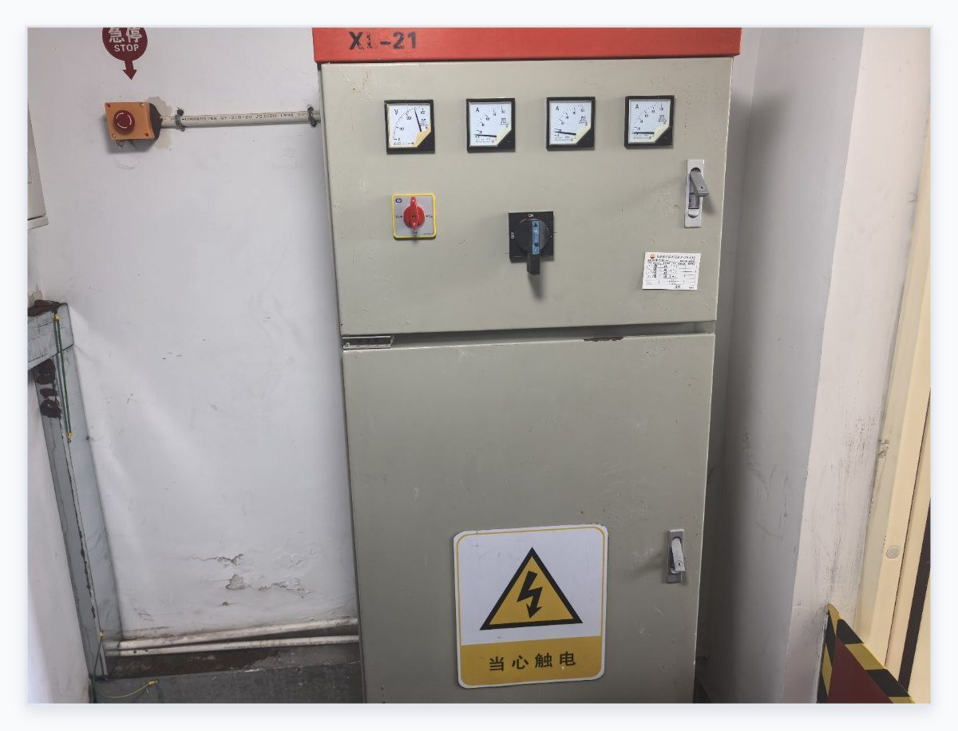
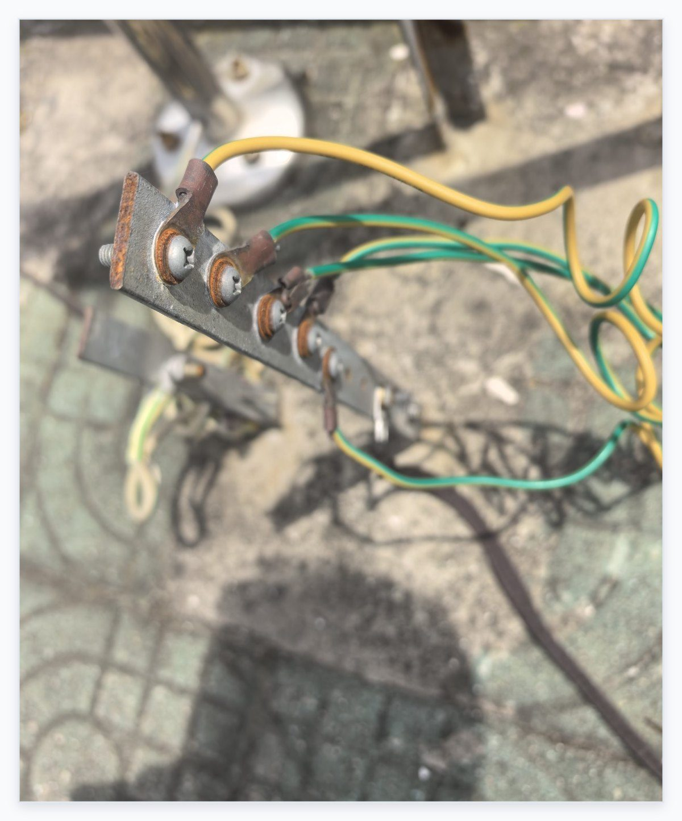
三、检查发现——南汇片区
特性问题：
东新站
配电柜未接地
卸油口接地排垫片锈蚀严重。
问题总数：3个
主要问题：
配电柜未接地。
卸油口接地排垫片锈蚀严重。

Slide 27
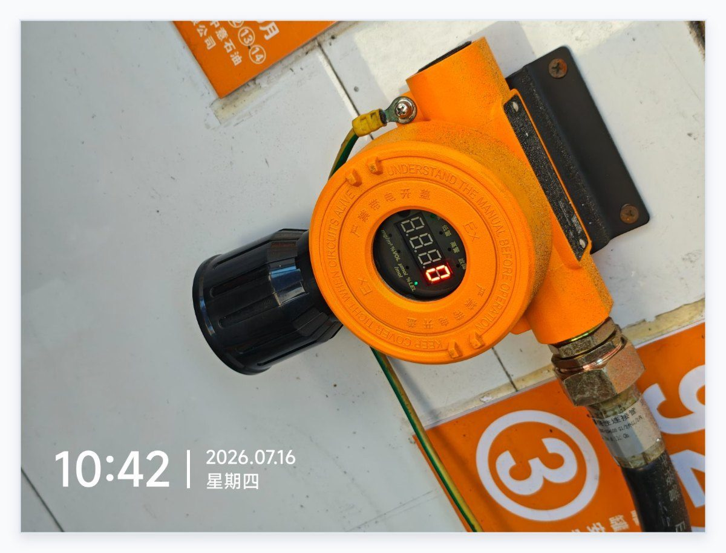
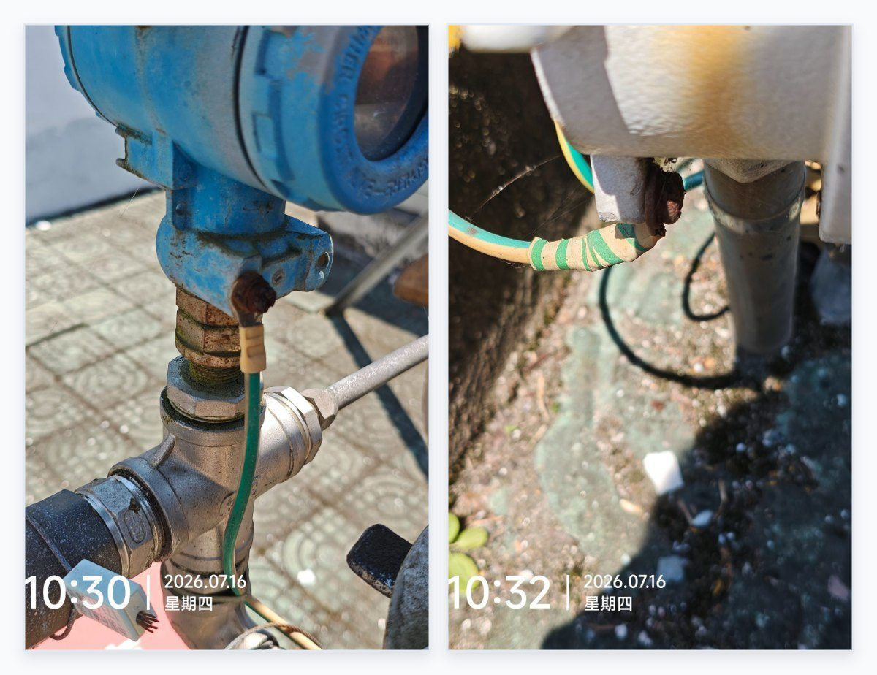
三、检查发现——南汇片区
特性问题：
泥城站
问题总数：3个
主要问题：
卸油口防爆气体报警仪故障灯亮起
通气管压力变送器接地螺母锈蚀
卸油口防爆气体报警仪故障灯亮起
通气管压力变送器接地螺母锈蚀

Slide 28
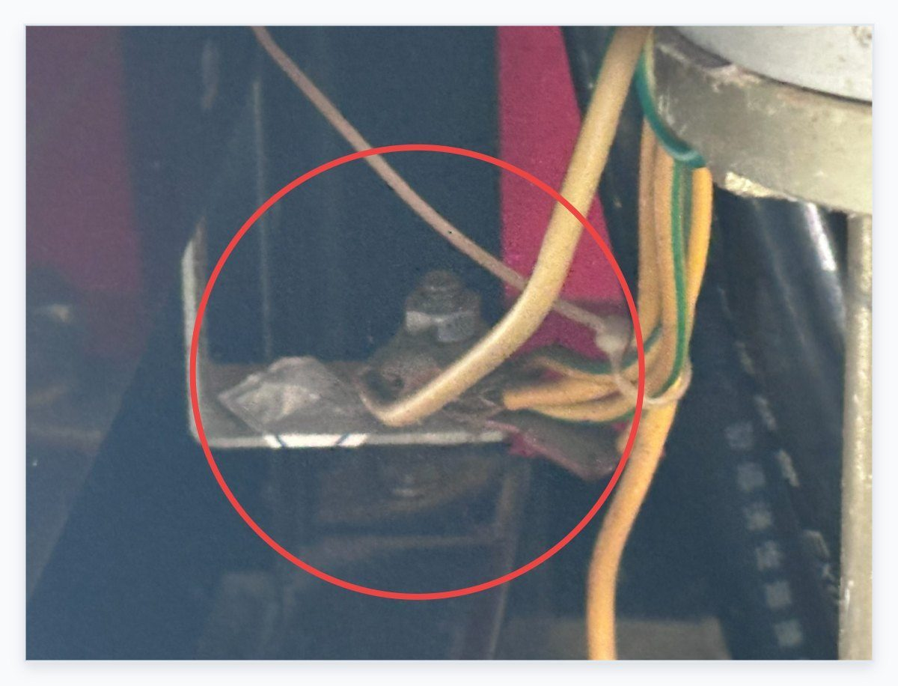
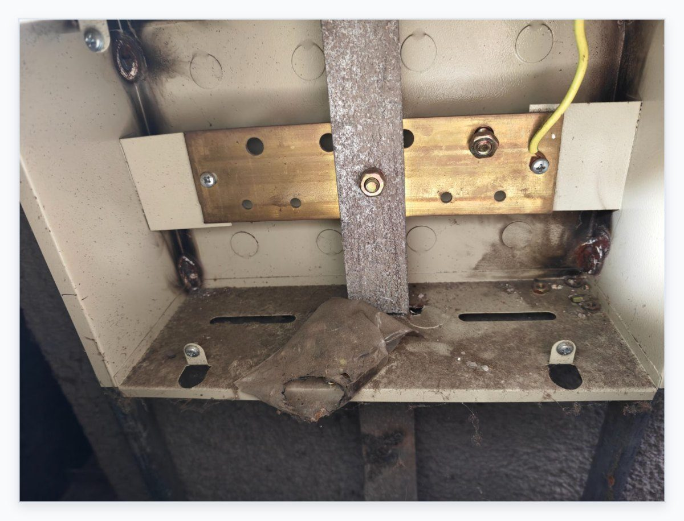
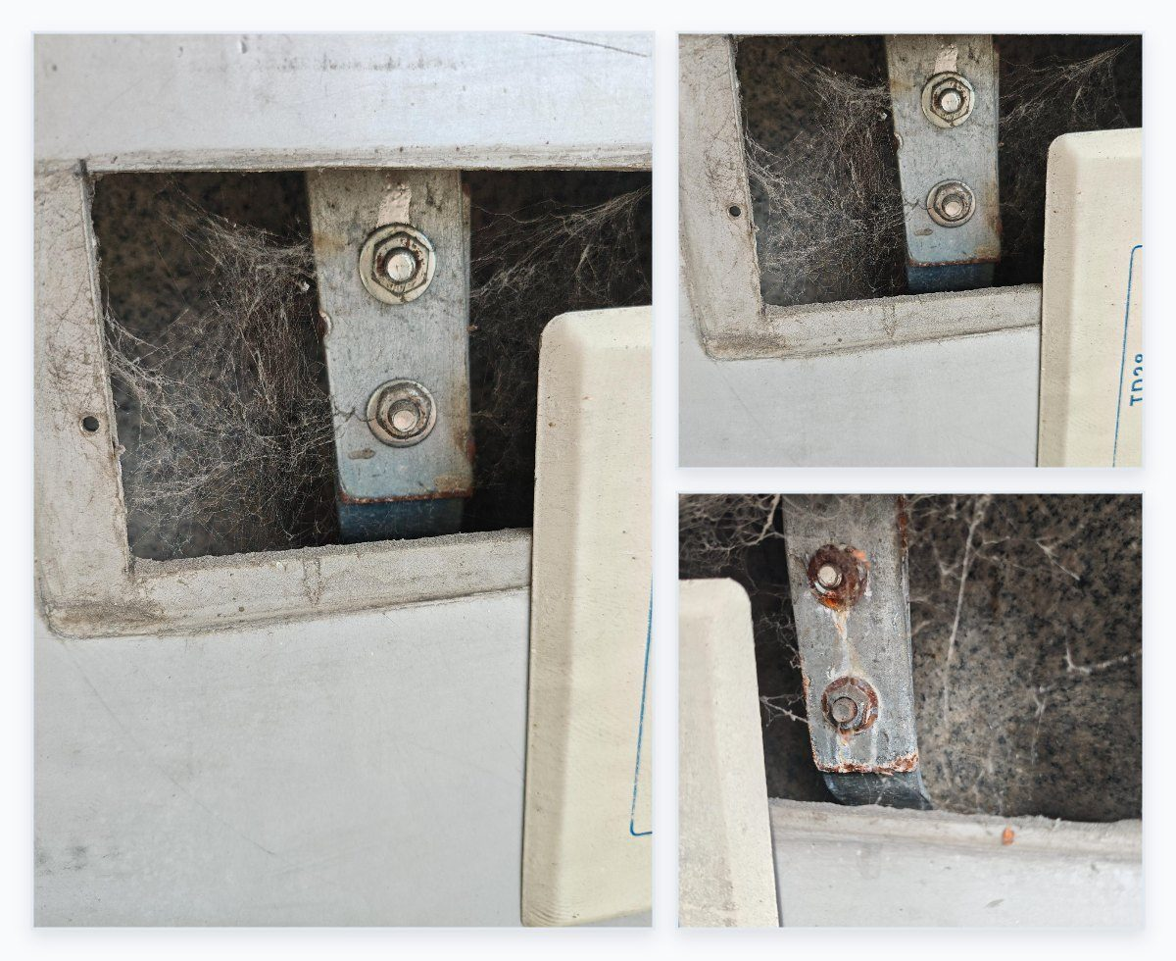
三、检查发现——宝静片区
检查站数：7站（晟隆、维辉、常德路、宝杨第一、宝杨第二、泰和、锦秋）
问题总数：41项
站均问题数：5.9项
特性问题：
常德路加油站：卸油区35kg灭火器喷嘴球阀损坏，球阀开关处于关闭状态但是喷嘴仍然保持打开状态；
宝杨第二加油站：汽油国标号有误。
主要问题类型：
接地存在“一点多接”现象
未规范使用M12螺母
宝杨第二站
常德路站
锦秋站
泰和站

Slide 29
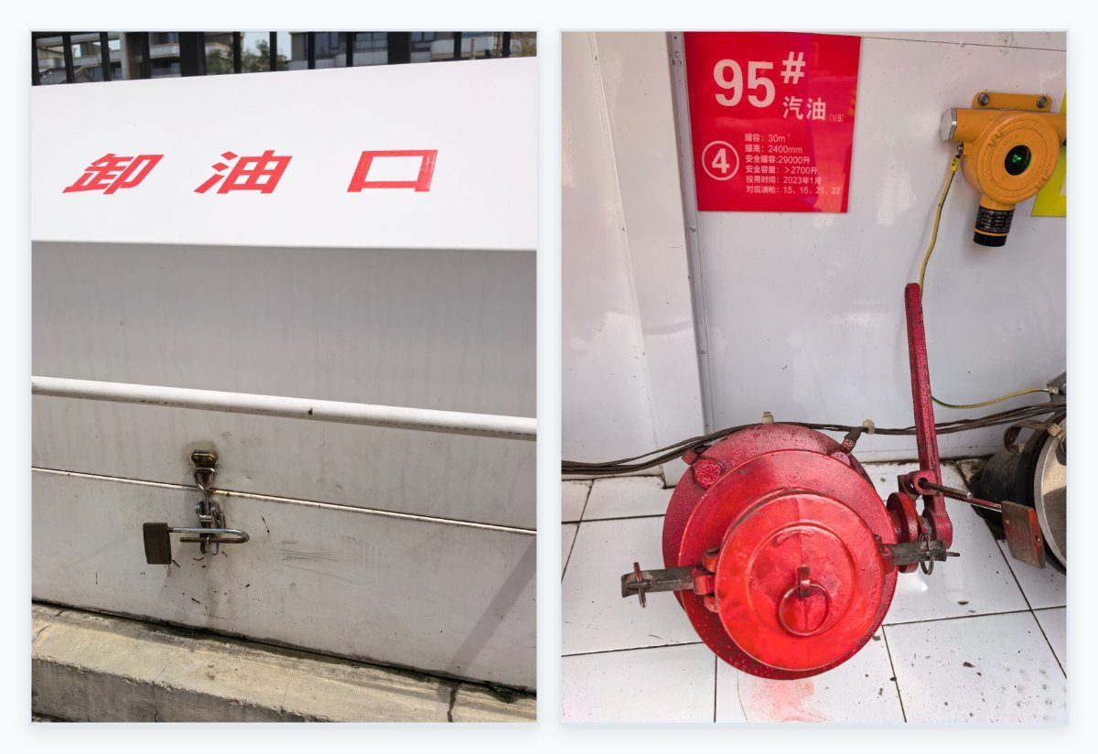
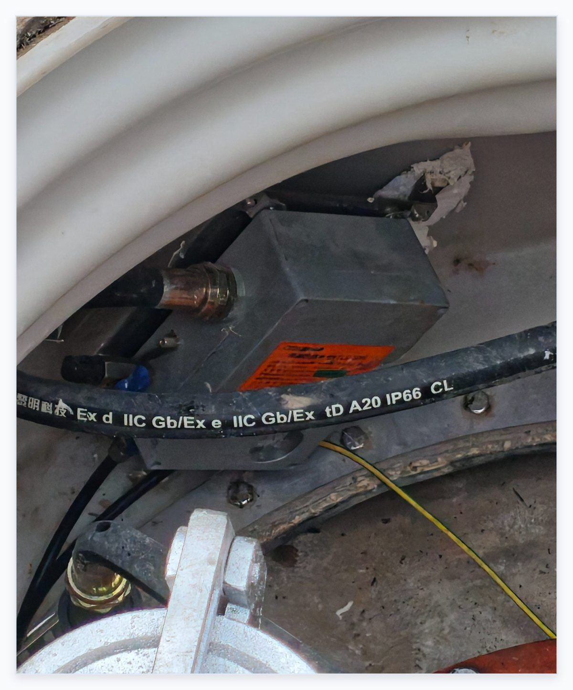
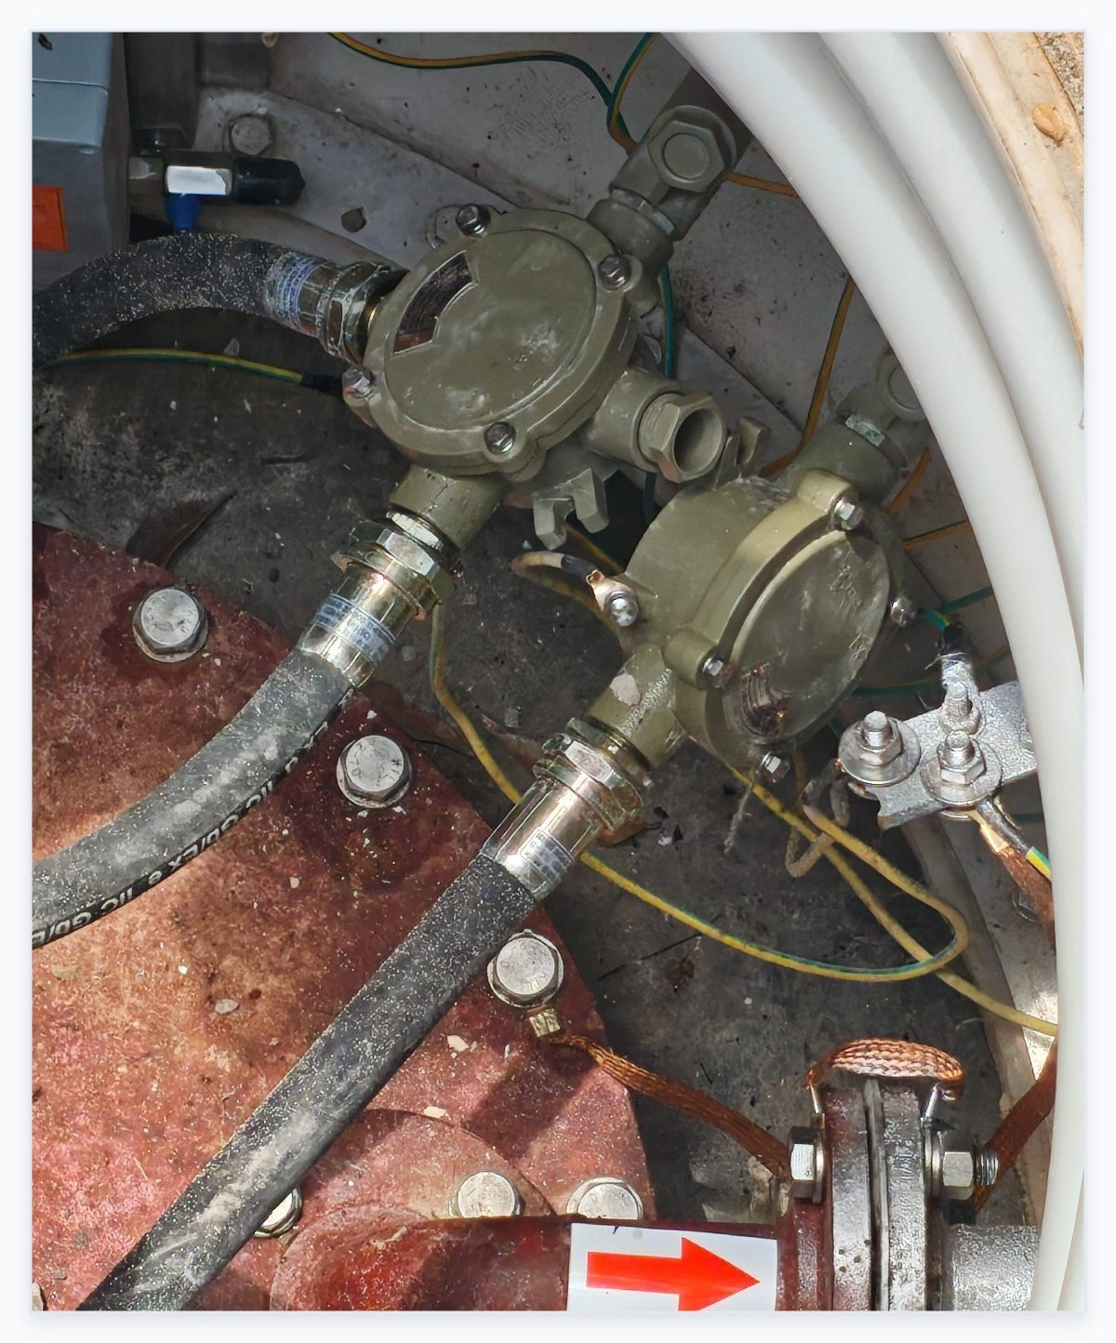
三、检查发现——宝静片区
特性问题：
晟隆站
卸油箱及95#卸油口未上锁
4号罐操作井内防渗漏检测箱体脱落
问题总数：10个
主要问题：
静电接地排螺母非m12，且无箱体、无罐号品号标记
通气管压力变送器接地螺母锈蚀
三次油气回收阀门未施封
配电柜整体未见接地，内部有线头裸露
2号罐防爆接线盒接口未封堵

Slide 30
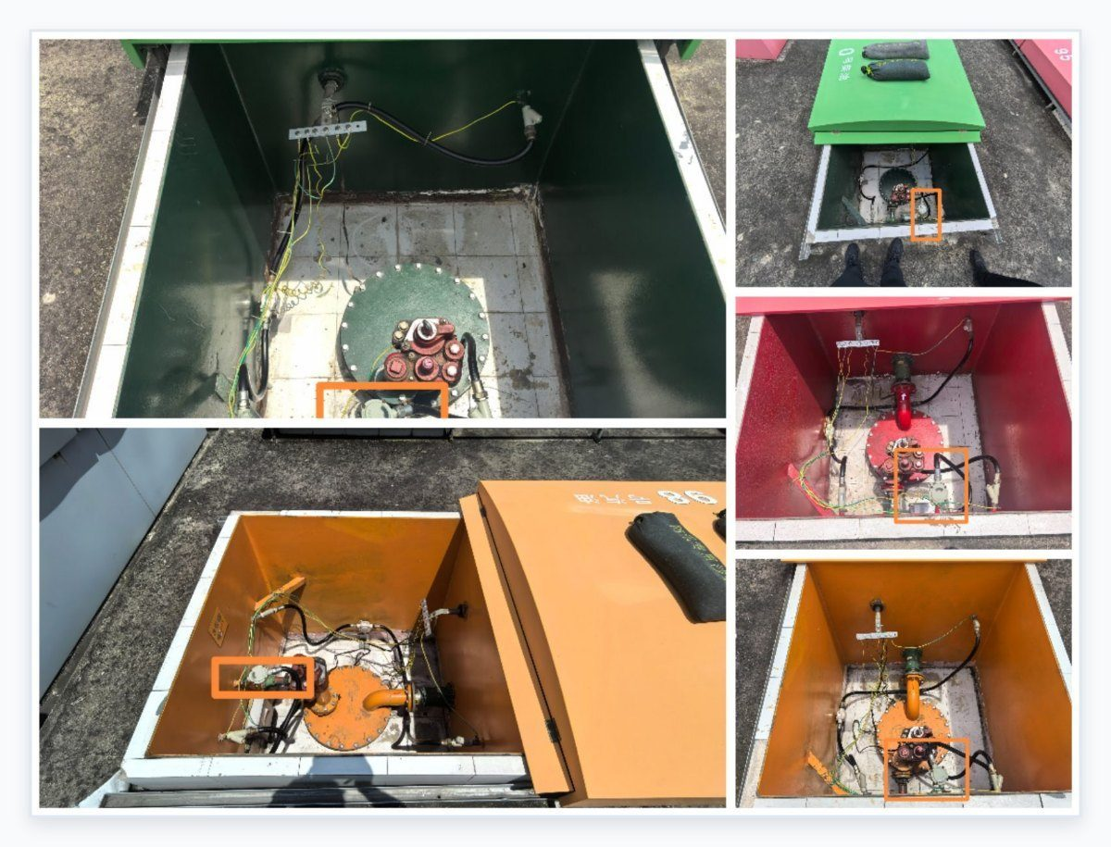
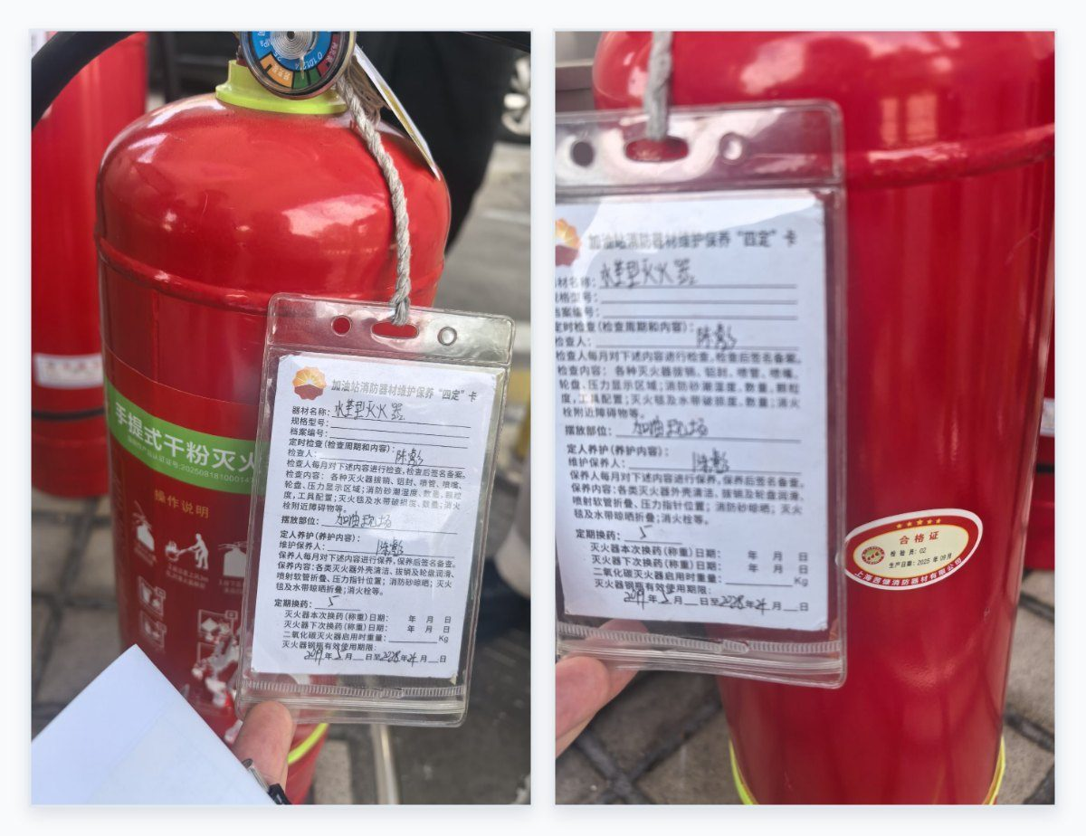
三、检查发现——宝静片区
特性问题：
维辉站
所有操作井内都有一个防爆接线盒没接地。
2号加油机旁灭火器名牌与实际不符
问题总数：9个
主要问题：
卸油口接地排螺栓锈蚀
卸油口箱体未接地
通气管压力计接地螺母锈蚀
1号加油机加油枪无接地
1号加油机接地扁铁锈蚀

Slide 31
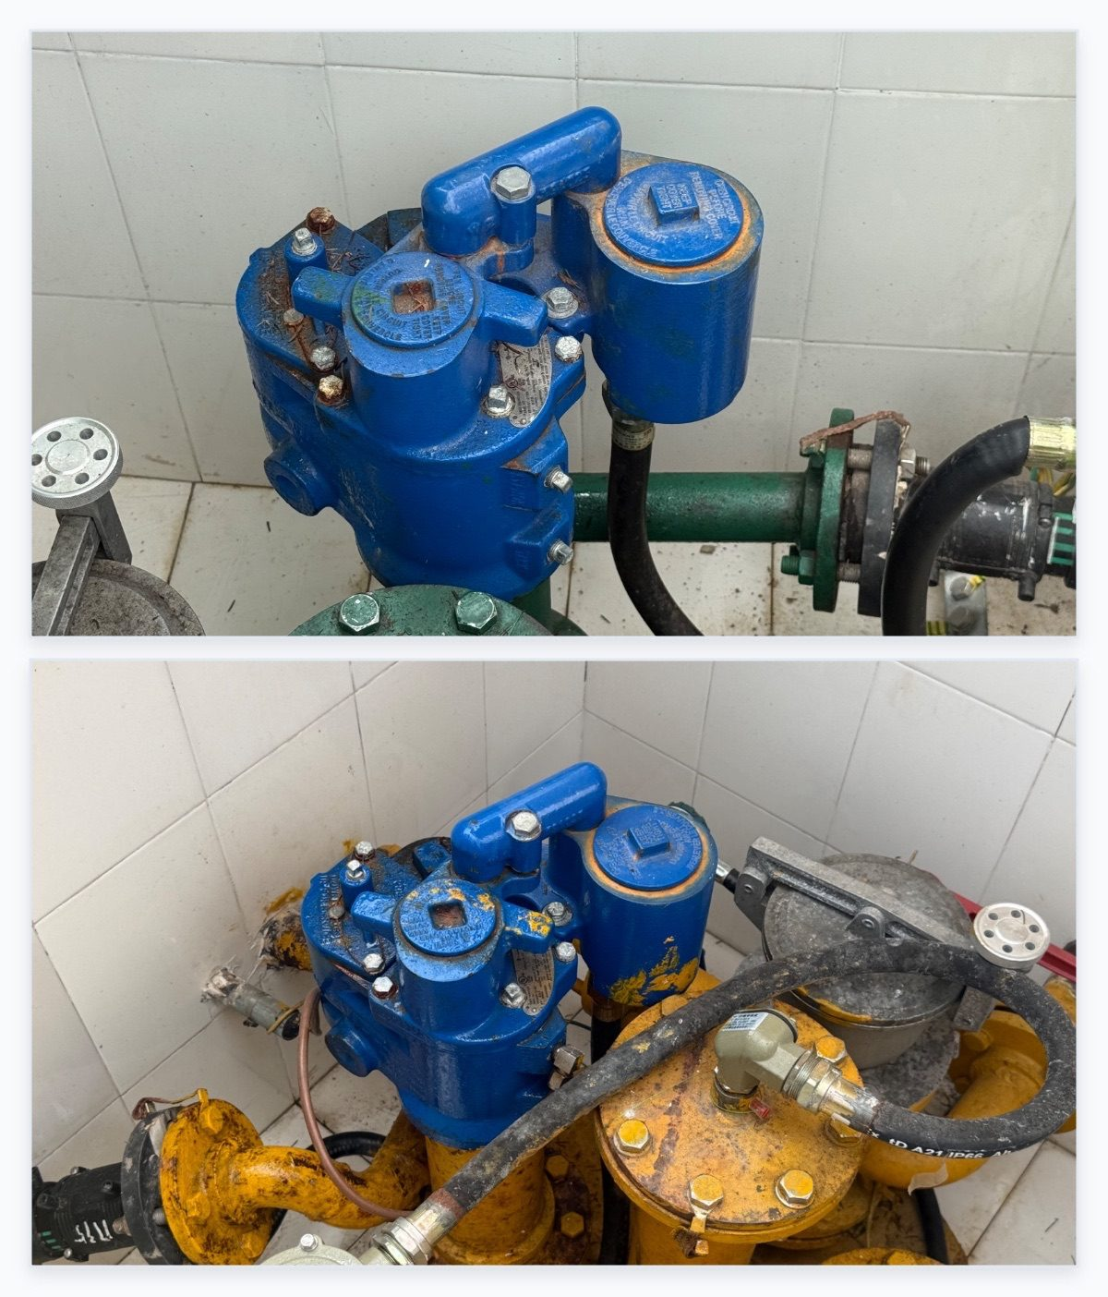
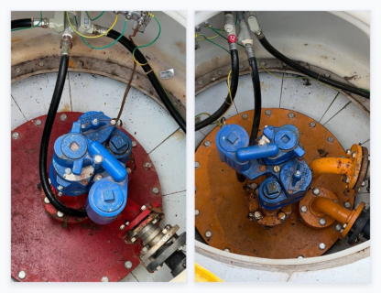
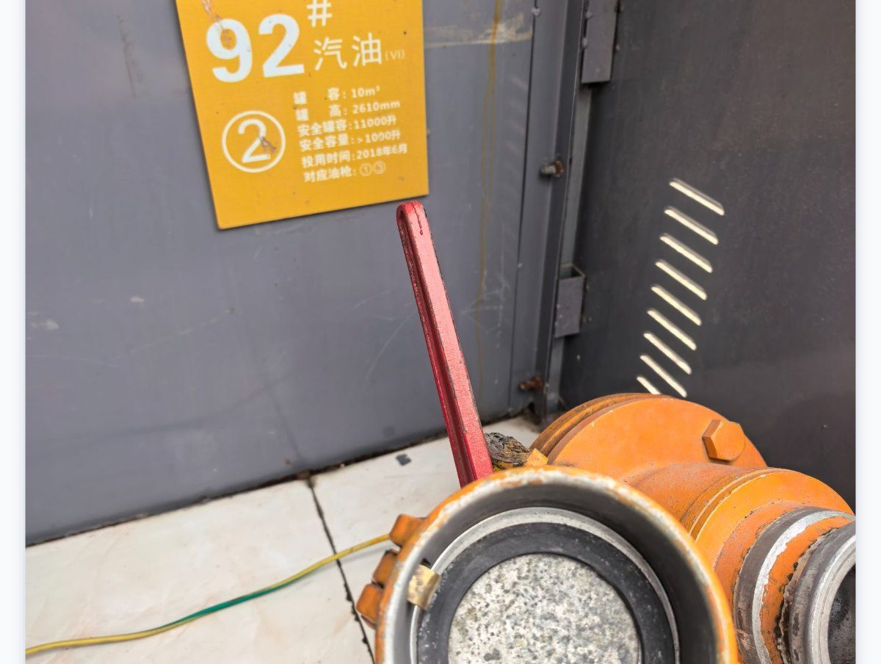

三、检查发现——崇明片区
检查站数：8站（崇明第三、崇明第七、崇明第九、崇明第十三、崇明第十四、崇明第十五、前卫、圆沙）
问题总数：30项
站均问题数：3.8项
特性问题：
圆沙加油站：汽油卸油口未上锁
崇明第三加油站：操作井防爆接线盒无固定搁置在井底
主要问题类型：
潜油泵未接地
卸油口垫圈不严密
崇明第十四站
崇明第七站
崇明第三站
崇明第十四站

Slide 32


三、检查发现——崇明片区
特性问题：
崇明第十三站
问题总数：6个
主要问题：
柴油、92号油品的潜油泵未接地。
静电接地箱体未接地。
加油机内部静电接地存在一点多接。
卸油口垫圈不严密。
球阀不严密，油气味道重，有油漏出。
静电接地箱体未接地。

Slide 33


三、检查发现——崇明片区
特性问题：
崇明第七站
问题总数：5个
主要问题：
加油机外壳静电接地不规范，一点多接。
通气管底部静电接地不规范
92号、95品号汽油潜油泵均未接地
静电接地检测箱无法打开，缝隙完全封堵
静电接地检测箱内黄沙潮湿

Slide 34


三、检查发现——崇明片区
特性问题：
崇明第三站
1#卸油口有余油
92#操作井防爆接线盒无固定
搁置在井底
问题总数：5个
主要问题：
配电间门无法关闭
92#汽油2#卸油口垫圈不严密
柴油2#枪套、4#枪套破损

Slide 35


三、检查发现——中油奉贤
检查站数：2站（奉贤第三、奉贤第五）
问题总数：3项
站均问题数：1.5项
主要问题类型：
枪套、集气罩破损
奉贤第五：枪套破损
奉贤第三：枪套破损、集气罩有裂纹

Slide 36










三、检查发现——中油农工商
检查站数：1站（共富）
问题总数：9项
站均问题数：9项
问题类型：
静电接地检测箱扁铁连接处空隙过大
操作井盖垫圈松动
通气管接地和跨接处有一点多接情况
卸油口接地排部分螺母缺少垫片，一处螺栓未拧紧
3号加油机底部接地排螺母处缺少垫片
3号加油机加油枪接地与柜门跨接一点多接
1号加油机和3号加油机加油机内各元件静电接地线连接不规范
3号罐量油井停用法兰未跨接
所有金属接线管接地与防爆接线盒并联

Slide 37



三、检查发现——中油上海
检查站数：1站（漕宝路）
问题总数：3项
站均问题数：3项
问题类型：
卸油口箱体附近断接卡存在一点多接
配电柜门上未悬挂标识
站内未见静电检测箱

Slide 38




三、检查发现——中油浦东
问题类型：
检查站数：1站（绿地）
问题总数：4项
站均问题数：4项
油罐操作井一点多接
加油机底部黄沙回填不符合规范
干粉灭火器生产日期铭牌磨损，且罐体无其他生产日期记录
加油机地板线孔处未进行有效封堵

Slide 39



三、检查发现——严重问题
潜油泵外壳未接地
防爆接线盒接口未封堵。
（环南加油站-浦东片区）
（崇明第十四加油站-崇明片区）
（晟隆加油站-宝静片区）

Slide 40
  通报完毕，谢谢！

